Slide 1
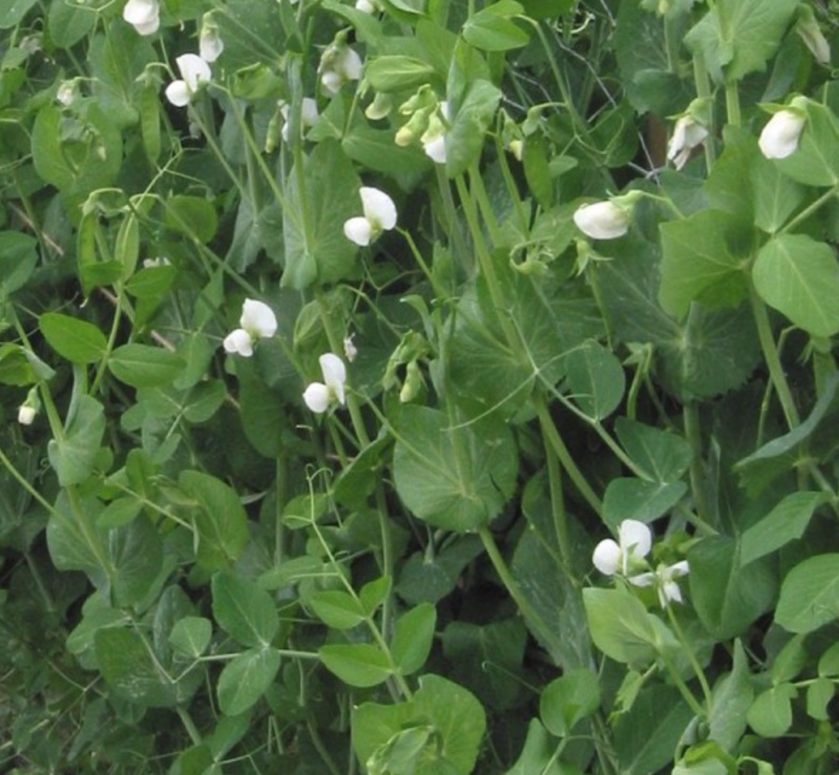
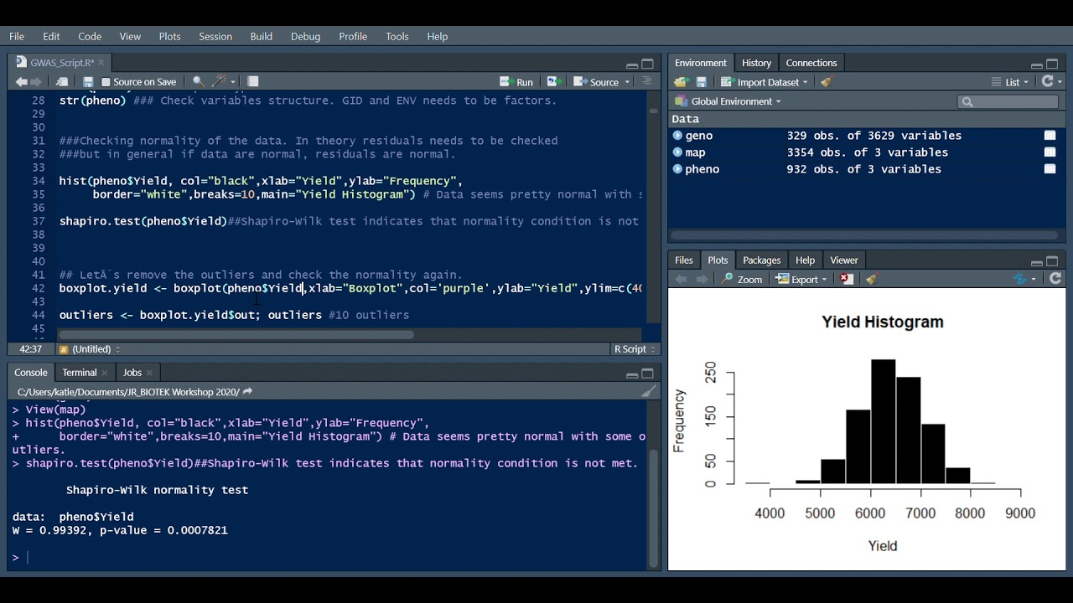
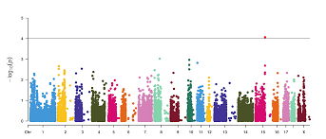


Formation / Transfert de protocole : GWAS pour la résistance à A. euteiches au sein de la collection pois AMS
Théo Leprévost
05/09/2024
Equipe et unité: Resistance et Durabilité (RD), UMR IGEPP, INRAE, Le Rheu (35650)
Co-encadrement de thèse: Marie-Laure Pilet-Nayel et Akiko Sugio

Slide 2
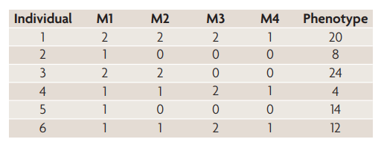
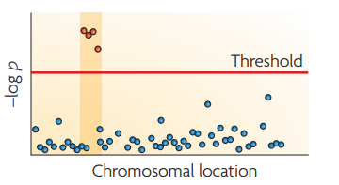
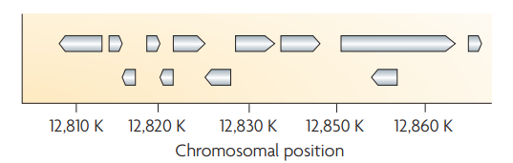

Rappels | Coll. AMS | Données de phénotypage | Données de génotypage | Kinship et structure | GWAS | LD block et haplotype | Discussion générale
Rappel sur la GWAS (Genome Wide Association Study)
1
Identifier des marqueurs moléculaires qui sont en déséquilibre de liaison (DL) avec un ou des locus contrôlant un caractère complexe du fait de leur proximité génétique
Génotypage et phénotypage
GWAS
Interprétation
Mackay et al. (2009)
Notes:
La génétique d’association ou GWAS permet d’exploiter la diversité génétique présente chez une populations végétales, qu'elles soient cultivées ou sauvages, afin de découvrir des allèles rares ou nouveaux qui pourraient avoir un impact significatif sur l'amélioration des cultures. La GWAS se base sur l’identification de marqueurs moléculaires en déséquilibre de liaison (DL) avec un ou des locus contrôlant un caractère complexe du fait de leur proximité génétique.

Slide 3
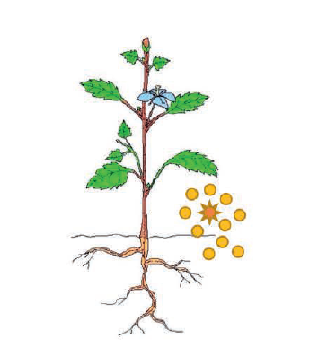
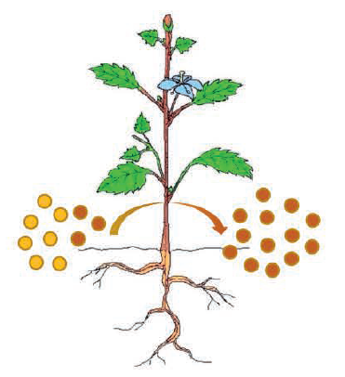
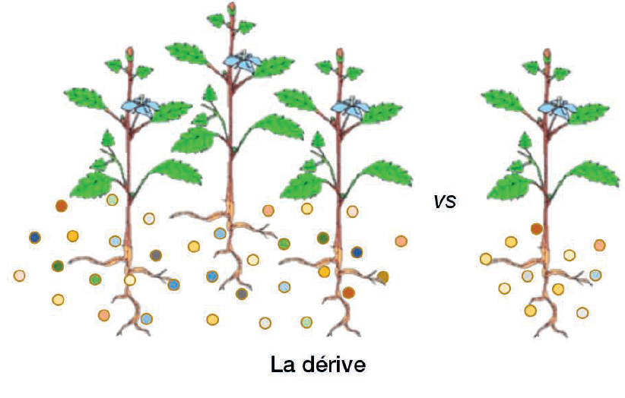
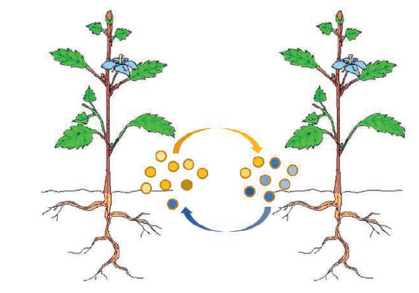
Rappels | Coll. AMS | Données de phénotypage | Données de génotypage | Kinship et structure | GWAS | LD block et haplotype | Discussion générale
Rappel sur la GWAS
2
Identifier des marqueurs moléculaires qui sont en déséquilibre de liaison (DL) avec un ou des locus contrôlant un caractère complexe du fait de leur proximité génétique
Génotypage et phénotypage
GWAS
Interprétation
=> Cependant, le DL dans une population peut être influencé par différentes forces évolutives:
La mutation
La recombinaison
La sélection
La dérive génétique
La migration
Halkett et al. (2021); Mackay et al. (2009)
Notes:
En génétique des populations, on dit qu'il y a déséquilibre de liaison si la fréquence des allèles de deux loci différents A et B est différente de ce que donnerait une association aléatoire de ces allèles. Autrement dit, c'est un signe qu'il y a association préférentielle entre deux allèles. Le déséquilibre de liaison peut être influencé par des forces évolutives.

Slide 4
Rappels | Coll. AMS | Données de phénotypage | Données de génotypage | Kinship et structure | GWAS | LD block et haplotype | Discussion générale
Rappel sur la GWAS
3
Identifier des marqueurs moléculaires qui sont en déséquilibre de liaison (DL) avec un ou des locus contrôlant un caractère complexe du fait de leur proximité génétique
Génotypage et phénotypage
GWAS
Interprétation
=> Cependant, le DL dans une population peut être influencé par différentes forces évolutives:
La mutation
La recombinaison
La sélection
La dérive génétique
La migration
Contrairement aux populations en ségrégation utilisées pour l’analyse de liaison, l’histoire évolutive entre individus qui constituent les panels d’association n’est pas connue
Halkett et al. (2021); Mackay et al. (2009)
Notes:
Dans une population en ségrégation utilisée pour l’analyse de liaison, les individus sont issus d’un croisement contrôlé entre deux parents, les forces évolutives appliquées à ces populations sont connues. A contrario, dans un panel de génétique d’association, l’histoire évolutive des individus qui constituent le panel n’est pas connue. Dans un tel panel, le déséquilibre de liaison entre deux marqueurs peut donc être du à d’autres facteurs que la liaison génétique entre ces derniers. Lors d’une étude de génétique d’association, il faut ainsi pouvoir contrôler les effets de stratification engendrés par les évènements de dynamique des populations pour ne mettre en évidence que le déséquilibre de liaison du à la liaison génétique. Sans cette correction, un grand nombre de fausses associations marqueurs-locus d’intérêt pourraient être révélés.

Slide 5
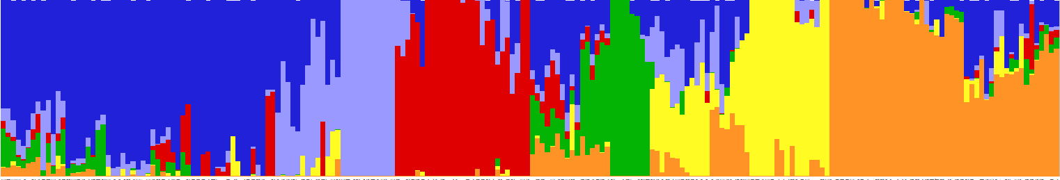
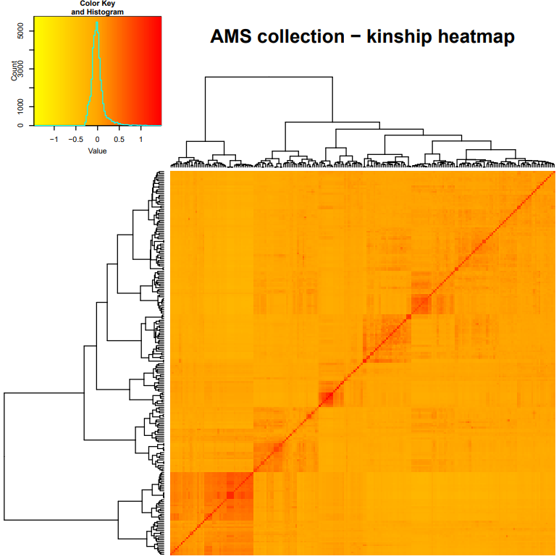
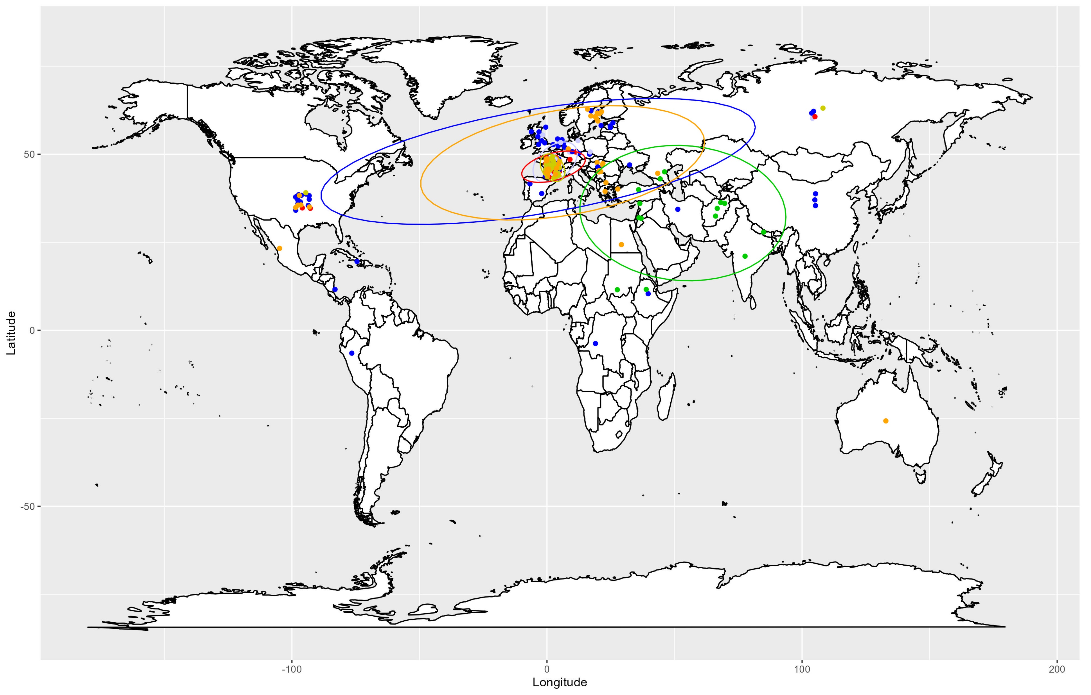
Rappels | Coll. AMS | Données de phénotypage | Données de génotypage | Kinship et structure | GWAS | LD block et haplotype | Discussion générale
Rappel sur la GWAS
4
Deux dimensions ont été proposées afin d’appréhender les effets de stratification dans les panels
La structure
L’apparentement
(ou kinship)
Gangurge et al. (2022)
Notes:
Les relations entre individus au sein des panels sont l’aboutissement de leurs histoires évolutives. Selon cette histoire évolutive, divers patterns de stratification peuvent exister dans ces individus. Deux dimensions ont été proposées pour appréhender cette stratification.
• La première dimension est l’appartenance des individus à différentes populations. Sous l’effet de l’adaptation locale ou de la sélection diversifiante, chaque population tend à fixer ou à éliminer des allèles particuliers; les individus issus de cette population se distinguent ainsi des autres individus par leurs fréquences alléliques à différents loci. Ils partagent de ce fait un fond génétique plus similaire entre eux, comparés à des individus provenant d’une autre population. Cette dimension de structuration est désignée par le concept de structure des populations.
• La seconde dimension de structuration au niveau des panels d’association est le lien familial entre individus. Ce lien provient du partage d’un ancêtre commun à une échelle de temps plus ou moins courte (pédigrée). Il se traduit génétiquement par la présence, au sein des individus liés, d’allèles identiques hérités de cet ancêtre commun (Identity by descent). Cette deuxième dimension permettant de décrire les relations entre individus est désignée par le concept d’apparentement.
La structure des populations et l’apparentement décrivent des liens qui ne sont pas toujours indépendants. Selon l’histoire évolutive des populations, il est possible que les liens familiaux soient plus forts au sein d’une même population, et dans ce cas les deux dimensions ne sont pas indépendantes (appartenir à une population peut présager des liens familiaux).

Slide 6
Rappels | Coll. AMS | Données de phénotypage | Données de génotypage | Kinship et structure | GWAS | LD block et haplotype | Discussion générale
Rappel sur la GWAS
5
Deux dimensions ont été proposées afin d’appréhender les effets de stratification dans les panels
La structure
L’apparentement
(ou kinship)
Et différents modèles GWAS ont été proposés afin de prendre en compte ces effets de stratification
Naïve method (T-test): y = si + e
GLM (General Linear Model): y = Q + si + e
MLM (Mixed Linear Model): y = Q + K + si + e
MLMM (Multi-Locus Mixed Model): y = Q + K + S + si + e
Y: Phenotype
Si: Marqueur testé
S: Marqueur fixé en cofacteur
Q: Structure
K: Kinship
e: Résidus
Complexité du modèle
Gangurge et al. (2022)
Notes:
Les méthodes statistiques pour associer les marqueurs génétiques aux phénotypes dans les GWAS ont été constamment améliorées. Au niveau le plus simple, le modèle "naïf" repose sur un simple modèle linéaire de formule 𝒀 = 𝑺𝒊 + 𝒆, où Y est le phénotype, 𝑺𝒊 le marqueur testé et e l'effet résiduel (Gupta et al., 2014). Les améliorations ultérieures des modèles GWAS ont inclus (i) le modèle linéaire généralisé (GLM) de formule 𝒀 = 𝑺𝒊 + 𝑸 + 𝒆, où Q représente la structure généralement évaluée par analyse en composantes principales (PCA), de STRUCTURE ou ADMIXTURE (Pritchard et al., 2000; Price et al., 2006; Alexander et al., 2009), et le modèle linéaire mixte (MLM), 𝒀 = 𝑺𝒊 + 𝑸 + 𝑲 + 𝒆, où K représente la parenté évaluée par l'estimation des coefficients de parenté entre tous les individus (Yu et al., 2006; Gupta et al., 2014). Finalement, le MLMM est un modèle de formule 𝒀 = 𝑺𝒊 + 𝑺 + 𝑸 + 𝑲 + 𝒆, incluant 𝑺 comme les cofactors des SNPs identifiés comme significatifs (Segura et al., 2012).

Slide 7
Rappels | Coll. AMS | Données de phénotypage | Données de génotypage | Kinship et structure | GWAS | LD block et haplotype | Discussion générale
Rappel sur la GWAS
6
Deux dimensions ont été proposées afin d’appréhender les effets de stratification dans les panels
La structure
L’apparentement
(ou kinship)
Et différents modèles GWAS ont été proposés afin de prendre en compte ces effets de stratification
Naïve method (T-test): y = si + e
GLM (General Linear Model): y = Q + si + e
MLM (Mixed Linear Model): y = Q + K + si + e
MLMM (Multi-Locus Mixed Model): y = Q + K + S + si + e
Y: Phenotype
Si: Marqueur testé
S: Marqueur fixé en cofacteur
Q: Structure
K: Kinship
e: Résidus
Complexité du modèle
Cependant, ces modèles GWAS restent limités par (i) les charges de calcul et (ii) des effets confondants entre les marqueurs testés et ceux présents dans les matrices utilisées pour calculer les effets de stratification
Gangurge et al. (2022)

Slide 8
Rappels | Coll. AMS | Données de phénotypage | Données de génotypage | Kinship et structure | GWAS | LD block et haplotype | Discussion générale
Rappel sur la GWAS
7
Des modèles supplémentaires ont été proposés afin d’améliorer les temps de calcul et de limiter le taux de faux-positifs en GWAS
Modèles pour améliorer les temps de calcul:
EMMA, EMMAX, FaST-LMM, GEMMA, ou P3D
↘° des temps de calcul

Slide 9
Rappels | Coll. AMS | Données de phénotypage | Données de génotypage | Kinship et structure | GWAS | LD block et haplotype | Discussion générale
Rappel sur la GWAS
8
Des modèles supplémentaires ont été proposés afin d’améliorer les temps de calcul et de limiter le taux de faux-positifs en GWAS
Modèles pour améliorer les temps de calcul:
EMMA, EMMAX, FaST-LMM, GEMMA, ou P3D
↘° des temps de calcul
Modèles pour ajuster la kinship :
Utilisation d’une matrice de kinship calculée sans les SNPs localisés sur le chromosome testé (Rincent et al., 2024) (RINCENT)
Utilisation d'un sous-ensemble de SNPs* en DL à l'exception de ceux situés dans un intervalle de 2 Mb de chaque côté du marqueur testé (Listgarten et al., 2012) (FaST-LMM-Select)
Utilisation d'un sous-ensemble de SNPs* en DL à l'exception de ceux dépassant un seuil de DL avec le marqueur testé (Wang et al, 2014) (SUPER)
↘° des effets confondants
* Un sous-ensemble de marqueurs associés montre une meilleure puissance statistique qu’un sous-ensemble de marqueurs génétiques sélectionnés aléatoirement

Slide 10
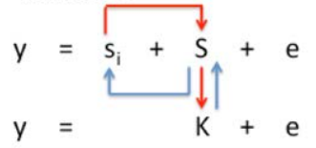
Rappels | Coll. AMS | Données de phénotypage | Données de génotypage | Kinship et structure | GWAS | LD block et haplotype | Discussion générale
Rappel sur la GWAS
9
Des modèles supplémentaires ont été proposés afin d’améliorer les temps de calcul et de limiter le taux de faux-positifs en GWAS
Modèles pour améliorer les temps de calcul:
EMMA, EMMAX, FaST-LMM, GEMMA, ou P3D
↘° des temps de calcul
Modèles pour ajuster la kinship :
Utilisation d’une matrice de kinship calculée sans les SNPs localisés sur le chromosome testé (Rincent et al., 2024) (RINCENT)
Utilisation d'un sous-ensemble de SNPs* en DL à l'exception de ceux situés dans un intervalle de 2 Mb de chaque côté du marqueur testé (Listgarten et al., 2012) (FaST-LMM-Select)
Utilisation d'un sous-ensemble de SNPs* en DL à l'exception de ceux dépassant un seuil de DL avec le marqueur testé (Wang et al, 2014) (SUPER)
↘° des effets confondants
Modèle à effet aléatoire: FarmCPU (Liu et al, 2016)
Premier ajustement : identification des SNPs potentiellement liés au trait d'intérêt en les traitant comme des effets fixes
Second ajustement : utilisation des SNPs identifiés pour estimer la kinship en les traitant comme des effets aléatoires. Cette estimation de la parenté aide à corriger les faux positifs.
↘° effets confondants + temps de calcul
* Un sous-ensemble de marqueurs associés montre une meilleure puissance statistique qu’un sous-ensemble de marqueurs génétiques sélectionnés aléatoirement
Notes:
FARMCPU fonctionne de manière itérative en alternant entre l'ajustement du modèle fixe et du modèle aléatoire. Dans le Modèle fixe : Il teste directement l'association entre un marqueur génétique et le phénotype d'intérêt. Puis, dans le Modèle aléatoire : Il contrôle les effets d’apparentement, ce qui est crucial pour éviter les faux positifs dus à des corrélations non causales. Dans chaque itération, les SNPs identifiés comme significatifs sont inclus dans le modèle fixe, tandis que les autres SNPs sont traités dans le modèle aléatoire pour mieux contrôler les effets de fond.

Slide 11
Rappels | Coll. AMS | Données de phénotypage | Données de génotypage | Kinship et structure | GWAS | LD block et haplotype | Discussion générale
La collection AMS (Architecture et Multi-Stress)
10
Données brutes: 240 accessions de Pisum / 5,611,400 marqueurs moléculaires (exome capture sequencing, V2 Cameor)
Origine
Statut
Type
Taxonomie
*Contient 6 % de lignées de Pisum sativum subsp. et de Pisum fulvum.

Slide 12
Rappels | Coll. AMS | Données de phénotypage | Données de génotypage | Kinship et structure | GWAS | LD block et haplotype | Discussion générale
Flow chart
11
Matrice de génotypage
240 génotypes de Pisum
5,611,400 markers
Phénotypage pour la résistance à A. euteiches
Chambre de culture: isolats RB84 (pathotype I) et Ae109 (pathotype III)
Champ: données non traitées
Contrôles qualités
GWAS
212 Pisum génotypes
249,247 markers
Analyses statistiques
Modèle linéaire
ANOVA, moyennes ajustées, et test de comparaison de moyenne
Héritabilité au sens large
Matrices de structure et d’apparentement
Construction des LD blocks incluant les SNPs significatifs
Analyse d’haplotypes
Gènes candidats
Validation fonctionnelle?

Slide 13
Rappels | Coll. AMS | Données de phénotypage | Données de génotypage | Kinship et structure | GWAS | LD block et haplotype | Discussion générale
Flow chart
12
Matrice de génotypage
240 génotypes de Pisum
5,611,400 markers
Phénotypage pour la résistance à A. euteiches
Chambre de culture: isolats RB84 (pathotype I) et Ae109 (pathotype III)
Champ: données non traitées
Contrôles qualités
GWAS
212 Pisum génotypes
249,247 markers
Analyses statistiques
Modèle linéaire
ANOVA, moyennes ajustées, et test de comparaison de moyenne
Héritabilité au sens large
Matrices de structure et d’apparentement
Construction des LD blocks incluant les SNPs significatifs
Analyse d’haplotypes
Gènes candidats
Validation fonctionnelle?

Slide 14
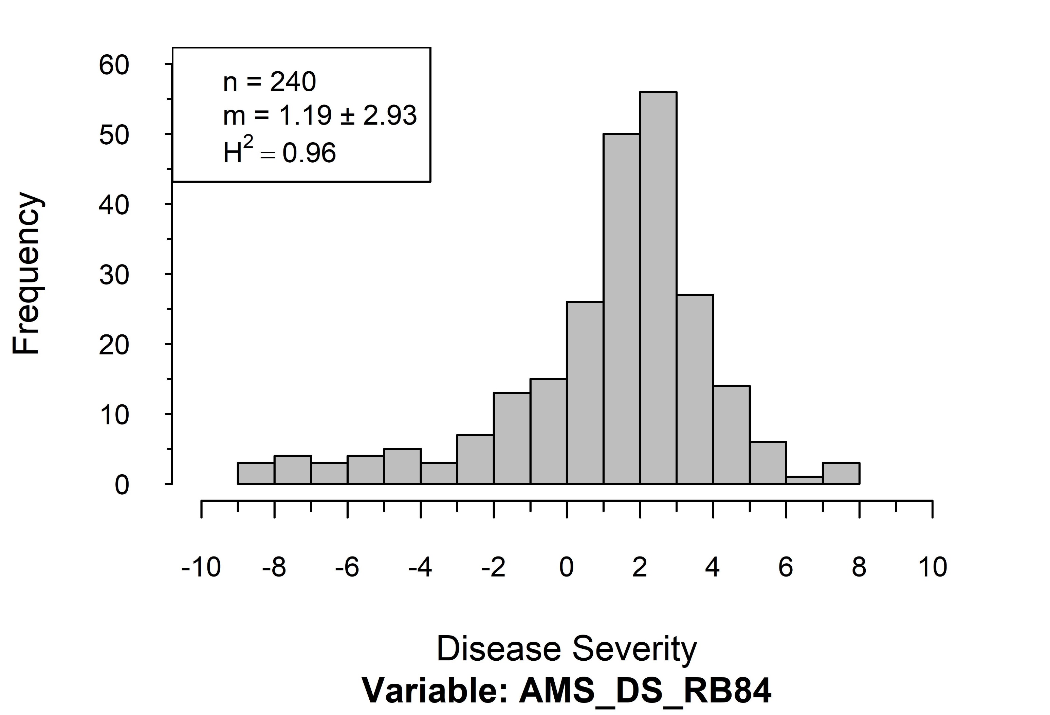

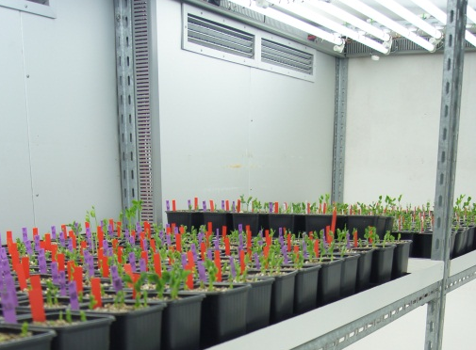
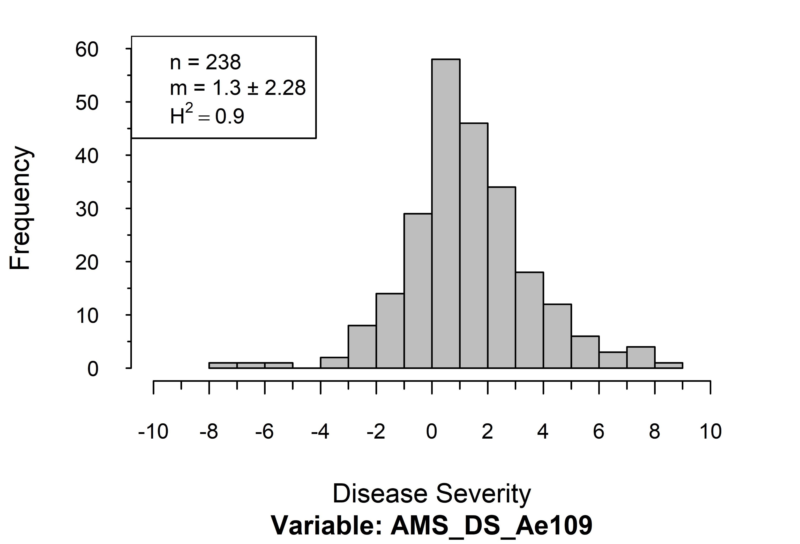
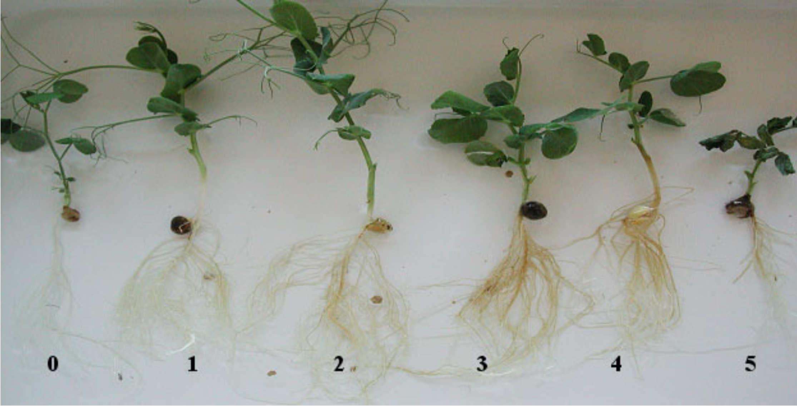
Rappels | Coll. AMS | Données de phénotypage | Données de génotypage | Kinship et structure | GWAS | LD block et haplotype | Discussion générale
Analyse des données de phénotypage
13
Coefficient de corrélation de Pearson : r = 0.42
En chambre de culture
Inoculation avec deux souches de référence d'A. euteiches :
RB84 - Pathotype I (France)
Ae109 - Pathotype III (États-Unis)
90-2131
Température de jour : 25°C (16h)
Température de nuit : 23°C (8h)
1000 zoospores par plante
Récolte 7 jours après-inoculation
DSP
Baccara
RIL 847.50
PI180693
Modèle statistique: CLMM*
4 blocs randomisés (5 plantes par génotype et par bloc)
Notation de l’indice de nécrose racinaire
Scripts non présentés au cours de cette formation
Baccara
90-2079 / MN313
Puget
MN314
Moussart et al. (2001)
*MLMM : Cumulative Link Mixed Models

Slide 15
Rappels | Coll. AMS | Données de phénotypage | Données de génotypage | Kinship et structure | GWAS | LD block et haplotype | Discussion générale
Flow chart
14
Matrice de génotypage
240 génotypes de Pisum
5,611,400 markers
Phénotypage pour la résistance à A. euteiches
Chambre de culture: isolats RB84 (pathotype I) et Ae109 (pathotype III)
Champ: données non traitées
Contrôles qualités
GWAS
212 Pisum génotypes
249,247 markers
Analyses statistiques
Modèle linéaire
ANOVA, moyennes ajustées, et test de comparaison de moyenne
Héritabilité au sens large
Matrices de structure et d’apparentement
Construction des LD blocks incluant les SNPs significatifs
Analyse d’haplotypes
Gènes candidats
Validation fonctionnelle?

Slide 16
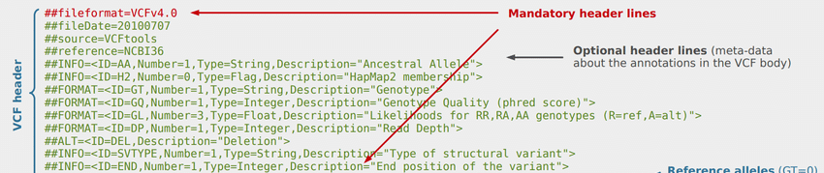
Rappels | Coll. AMS | Données de phénotypage | Données de génotypage | Kinship et structure | GWAS | LD block et haplotype | Discussion générale
Le format VCF
15
Le Variant Call Format est le format de fichier utilisé pour stocker les données de génotypage
Individuals
Body
#CHROM POS ID REF ALT QUAL FILTER INFO FORMAT IPIP100017 IPIP100020
chr7 1564249 Chr7_1564249 C A 120403 PASS . GT:AD:DP:GQ:PGT:PID:PL:PS 0/0:41,0:41:99:.:.:0,99,1485:. 0/0:42,0:42:99:.:.:0,105,1575:.
Reference allele (GT=0)
Alternate allele (GT=0)
Données passeport
Code | Nom | Origine | Type | Taxonomie
IPIP100017 | WT304 | Asia | spring | Pisum fulvum
IPIP100020 | PISUM FULVUM JI2523 | Asia | spring | Pisum fulvum
… | … | … | … | …

Slide 17


Rappels | Coll. AMS | Données de phénotypage | Données de génotypage | Kinship et structure | GWAS | LD block et haplotype | Discussion générale
Contrôle qualité des données de génotypage
16
Un premier contrôle qualité a été effectué avec VCFtools à partir du fichier brut de génotypage (vcf.gz)
$ sbatch command.sh
#! /bin/bash
#SBATCH --mem=10G
#SBATCH --cpus-per-task=6
#SBATCH --mail-type=END,FAIL
#SBATCH --mail-user=theo.leprevost@inrae.fr
source /local/env/envvcftools-0.1.16.sh
vcftools
--gzvcf ./AMS_v2_raw.vcf.gz
--out ./AMS_v2_filtered_vcftools
--min-alleles 2
--max-alleles 2
--minQ 30
--min-meanDP 5
--max-meanDP 150
--minDP 5
--mac 3
--recode
VCF.GZ
0/0
cluster
0/1
VCF
0/0
1/1
0/1
1/1
AMS_v2_raw.vcf.gz
(4.5 Go)
Bi-allélisme
AMS_v2_filtered_vcftools.vcf
(9 Go)
Score de qualité*
SNPs ancrés sur la V2 du génome de Caméor
240 génotypes de Pisum
5,611,400 markers
Profondeur moyenne min et max par SNP
240 génotypes de Pisum
1,342,149 markers
Profondeur min par génotype
Nombre d’allèles mineurs supérieur ou égal à 3
$ sbatch squeue
Pour plus d'informations, consultez : https://vcftools.github.io/man_latest.html et https://speciationgenomics.github.io/filtering_vcfs/
* Q = 30 : La probabilité d’erreur de calling pour une base est de 1/1000
Notes:
• Score de qualité Phred minimum de 30
• Profondeur moyenne minimale de 5 sur un site SNP
• Profondeur minimale de 5 pour un génotype
• Profondeur moyenne maximale de 150 sur un site SNP
• Nombre d'allèles mineurs de 3
--minQ - il s'agit du score de qualité minimum requis pour qu’un point de génotypage dépasse le seuil de filtrage. Ici, nous le fixons à 30, c'est-à-dire que les chances qu'une base soit incorrectement appelée sont de 1 sur 1000.
--min-meanDP - la profondeur moyenne minimale pour un SNP. Les variants avec une faible couverture pourraient entraîner une augmentation du nombre de faux positifs ; nous devons nous assurer que les variants analysés ont un support de données suffisant.
--max-meanDP - la profondeur moyenne maximale pour un SNP. Une couverture extrêmement élevée pourrait indiquer des problèmes tels que des artefacts d'amplification par PCR ou des régions dupliquées, ce qui peut entraîner des appels de variants erronés.
--minDP - la profondeur minimale autorisée pour un génotype. Nous devons nous assurer que les variants avec une profondeur de couverture adéquate dans les échantillons individuels sont retenus pour l'analyse, réduisant ainsi le risque d'appels de génotypes peu fiables.
--mac 3 – le nombre d'allèles mineurs de 3.

Slide 18
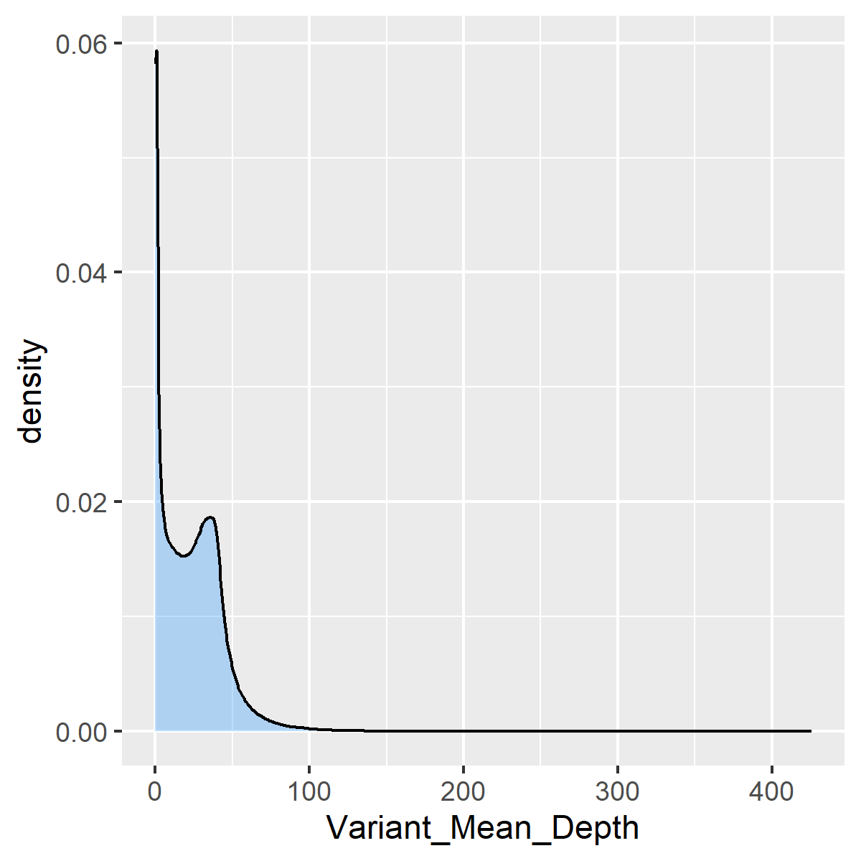
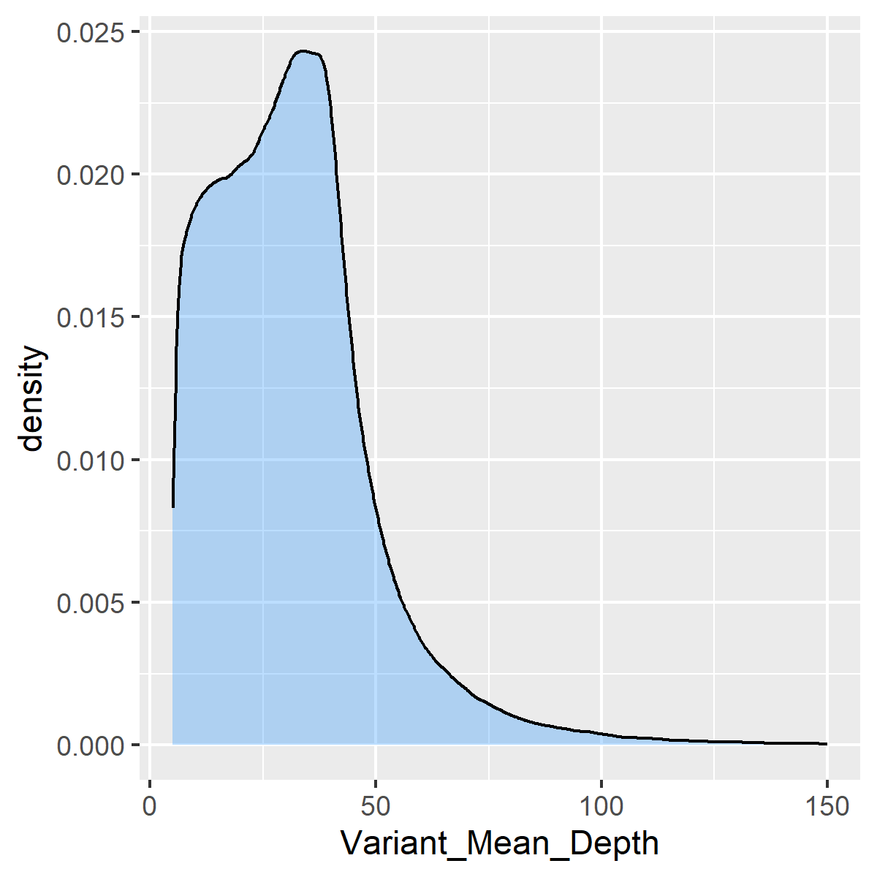
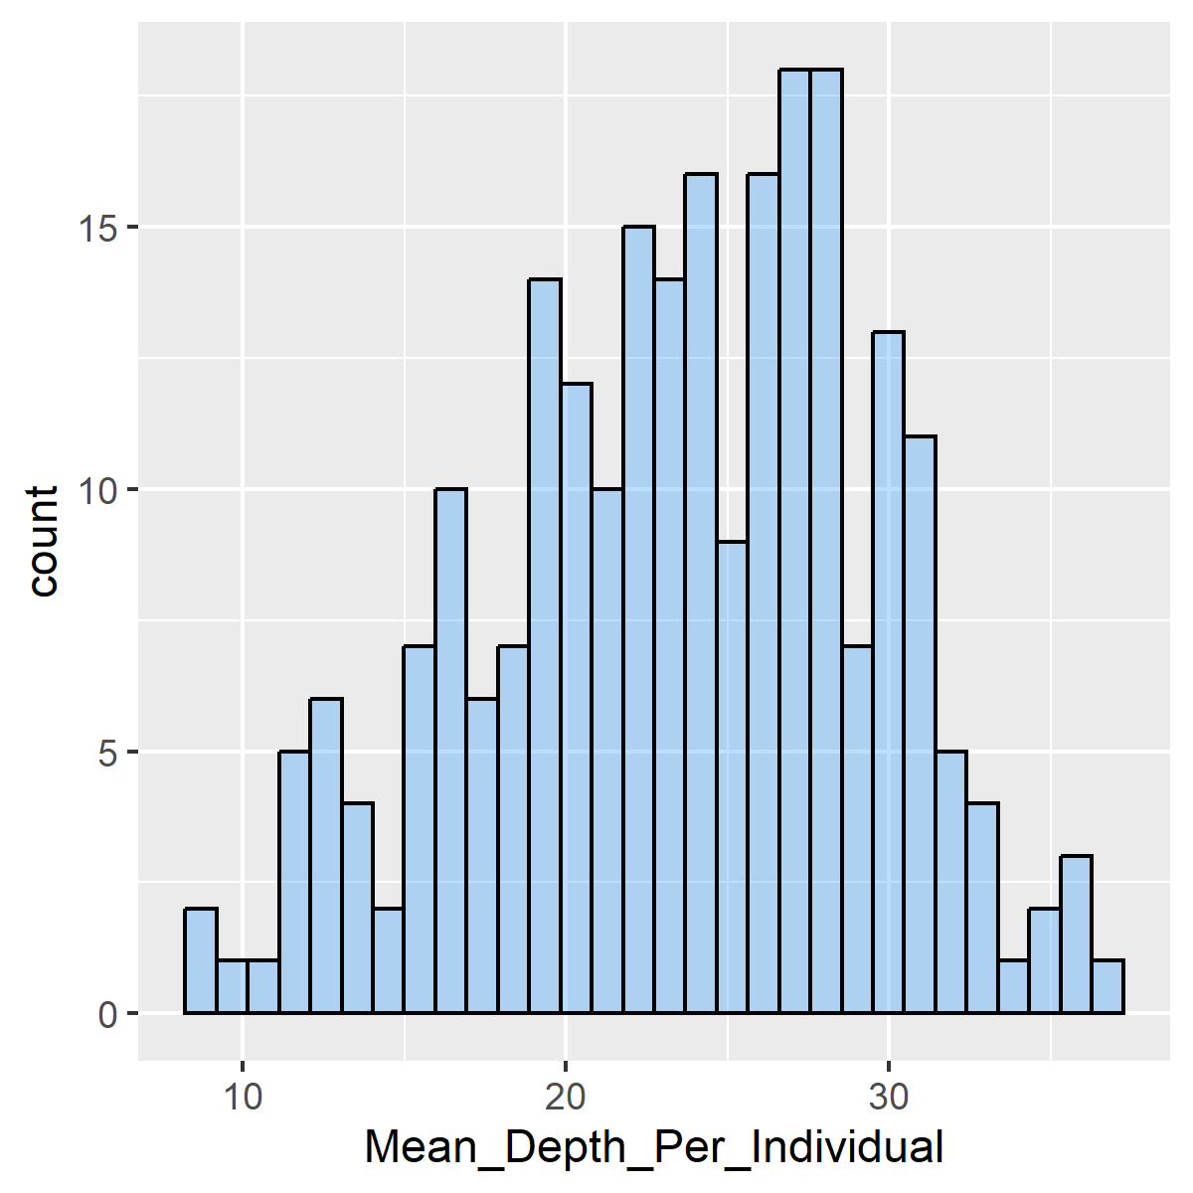
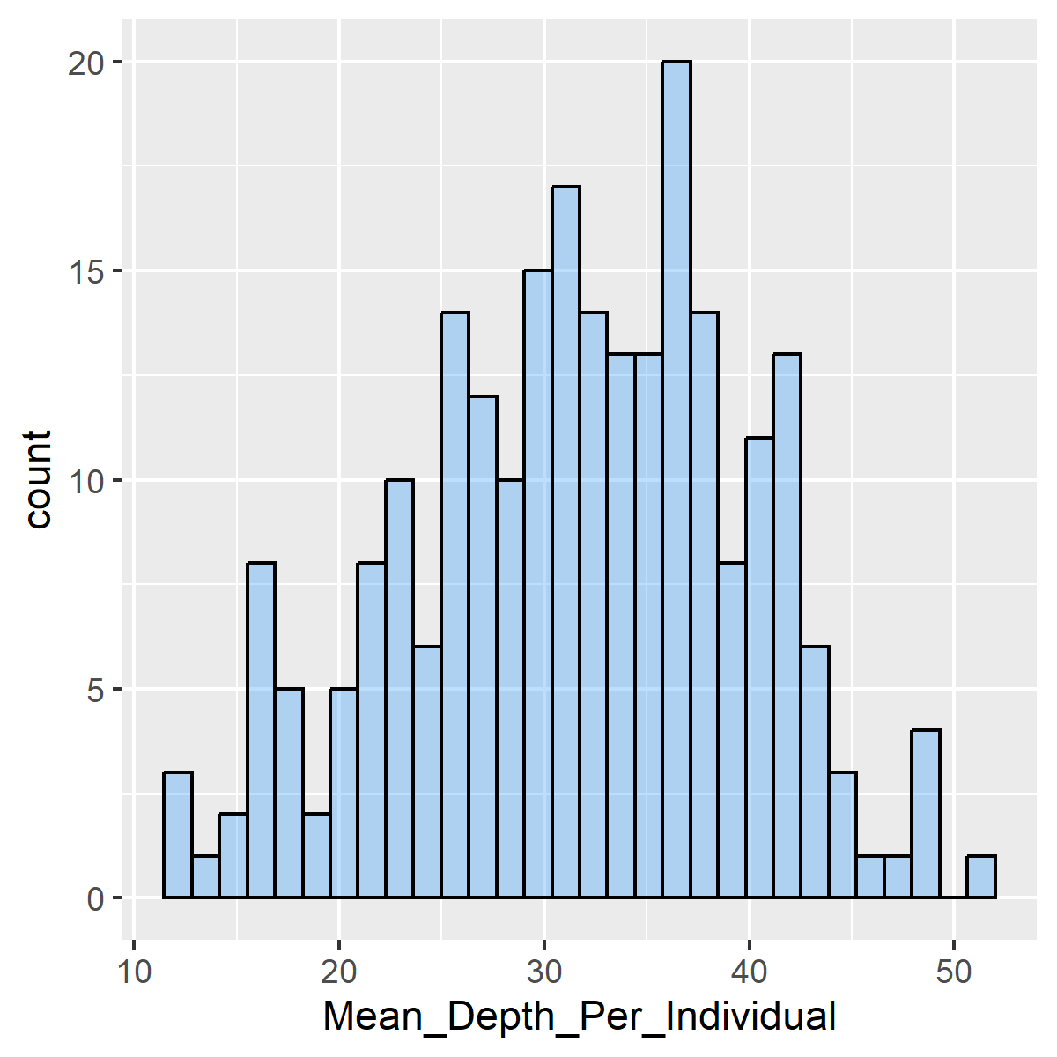
Rappels | Coll. AMS | Données de phénotypage | Données de génotypage | Kinship et structure | GWAS | LD block et haplotype | Discussion générale
Contrôle qualité
17
Il est possible d’effectuer des graphs sur R afin de vérifier les étapes de contrôle qualité
AMS_v2_raw.vcf.gz
(4.5 Go)
AMS_v2_filtered_vcftools.vcf
(9 Go)
$ sbatch command.sh
Mean depth per variant
Rq: VCF : input file , OUT : output file
Mean depth per variant
#! /bin/bash
#SBATCH --mem=10G
#SBATCH --cpus-per-task=6
#SBATCH --mail-type=END,FAIL
#SBATCH --mail-user=theo.leprevost@inrae.fr
source /local/env/envvcftools-0.1.16.sh
vcftools
--gzvcf $VCF --freq2 --out $OUT --max-alleles 2
--gzvcf $VCF --depth --out $OUT
--gzvcf $VCF --site-mean-depth --out $OUT
--gzvcf $VCF --site-quality --out $OUT
--gzvcf $VCF --missing-indv --out $OUT
--gzvcf $VCF --missing-site --out $OUT
--gzvcf $VCF --het --out $OUT
cluster
Mean depth per line
Mean depth per line

Slide 19
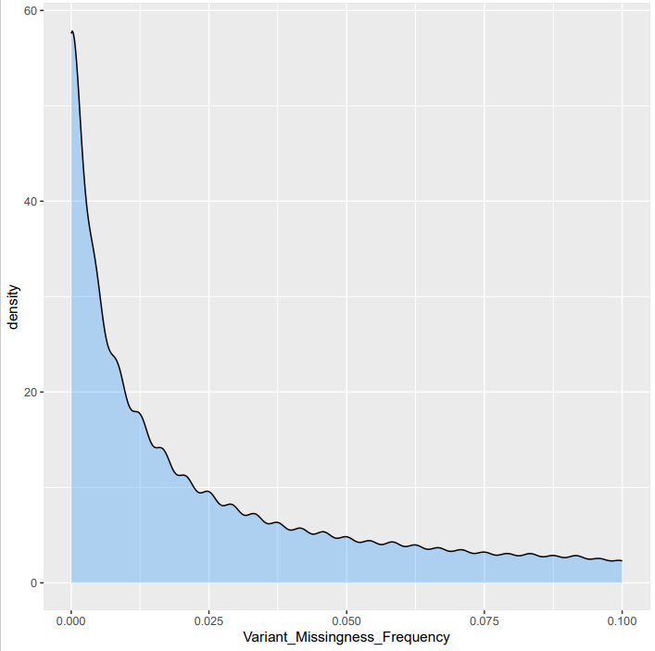
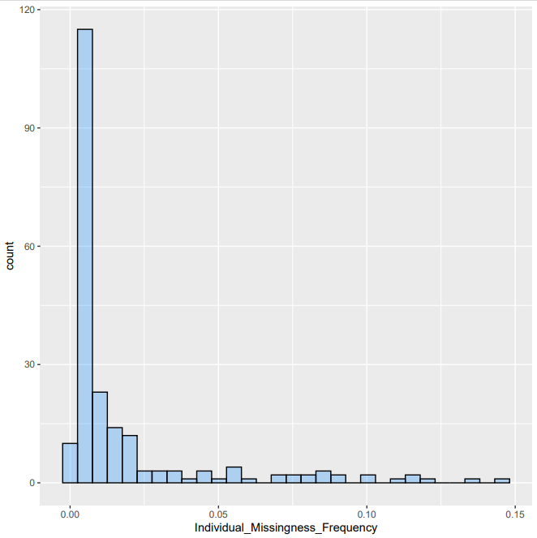
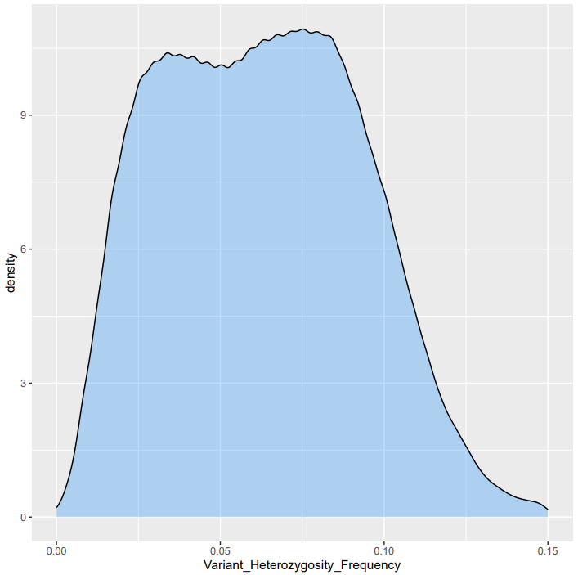
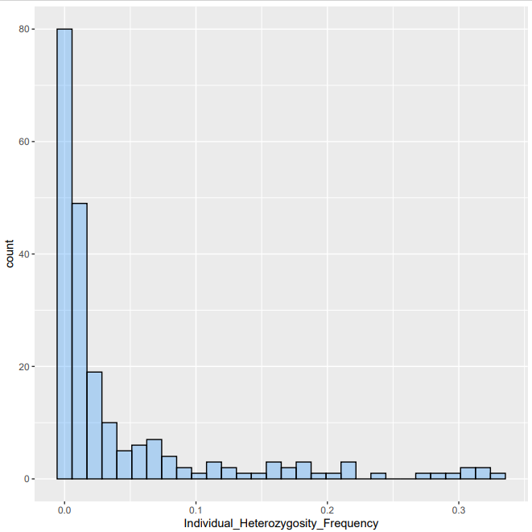
Rappels | Coll. AMS | Données de phénotypage | Données de génotypage | Kinship et structure | GWAS | LD block et haplotype | Discussion générale
Contrôle qualité
18
Un second contrôle qualité a été effectué en utilisant le GWAS pipe
SNP
Génotypes
0/0
maf = 0.05
snp.dm = 0.10
snp.het = 0.15
6 ind. (pb morpho)
5 ind. wild (Ollivier et al. 2022)
ind.dm = 0.15 et ind.het = 0.33*
VCF
0/1
1/1
Taux de données manquantes
Taux de données manquantes
AMS_v2_filtered_vcftools.vcf
RData
FunctionVCFtoATGC.R
- 212 individus
- 260,269 SNPs
AA
Taux d’hétérozygotie
Taux d’hétérozygotie
RData
AC
CC
- 240 individus
- 1,342,149 SNPs
* Écart-type du taux moyen d'hétérozygotie par individu multiplié par 3 (Marees et al., 2018)
Notes:
# standard deviation of mean sample heterozygosity rate (0.109146341451101) x 3

Slide 20

Rappels | Coll. AMS | Données de phénotypage | Données de génotypage | Kinship et structure | GWAS | LD block et haplotype | Discussion générale
Contrôle qualité
19
Les données manquantes ont été imputées avec le logiciel BEAGLE
$ sbatch command.sh
Mean snp.dm = 0.02
Mean ind.dm = 0.02
Rq: gt : input file , out : output file
#! /bin/bash
#SBATCH --mem=10G
#SBATCH --cpus-per-task=6
#SBATCH --mail-type=END,FAIL
#SBATCH --mail-user=theo.leprevost@inrae.fr
source /local/env/envjava-1.8.0.sh
java -Xmx40000m -jar beagle.5.4.jar gt=AMS_v2_filtered_vcftools_212Lines_260269SNPs.vcf.gz
nthreads=20 out=AMS_v2_filtered_vcftools_212Lines_260269SNPs_imputed
impute=true
0/0
VCF.GZ
0/1
0/0
1/1
0/1
cluster
VCF.GZ
1/1
AMS_v2_filtered_vcftools_212Lines_260269SNPs_imputed .vcf.gz
AMS_v2_filtered_vcftools_212Lines_260269SNPs.vcf.gz
- 212 individus
- 260,269 SNPs
- 212 individus
- 260,269 SNPs

Slide 21

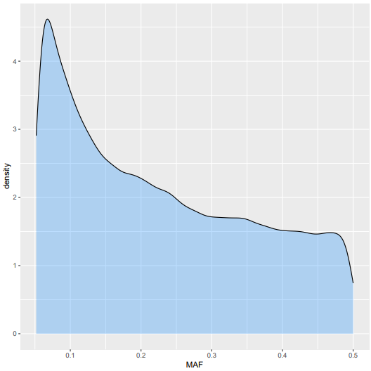
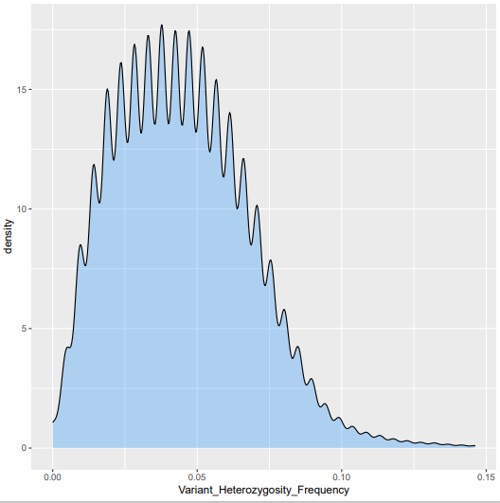
Rappels | Coll. AMS | Données de phénotypage | Données de génotypage | Kinship et structure | GWAS | LD block et haplotype | Discussion générale
Contrôle qualité
20
Un dernier contrôle qualité sur les SNPs a été effectué en utilisant le GWAS pipe
SNP
VCF.GZ
0/0
maf = 0.05
snp.het = 0.15
0/1
1/1
MAF
AMS_v2_filtered_vcftools_212Lines_260269SNPs_imputed.vcf.gz
RData
AA
AC
CC
FunctionVCFtoATGC.R
Taux d’hétérozygotie
- 212 individus
- 249,247 SNPs
RData
AA
AC
CC
- 212 individus
- 260,269 SNPs

Slide 22
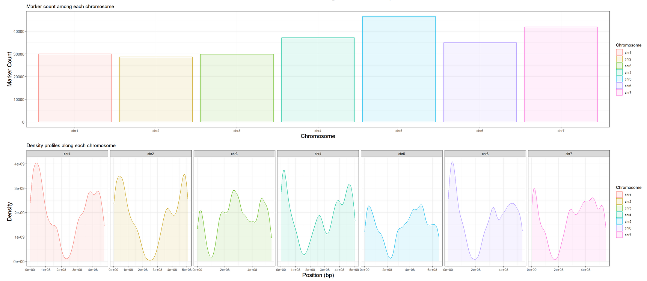
Rappels | Coll. AMS | Données de phénotypage | Données de génotypage | Kinship et structure | GWAS | LD block et haplotype | Discussion générale
Contrôle qualité
21
Couverture du génome par les 249,247 SNPs du jeu de données de génotypage

Slide 23
Rappels | Coll. AMS | Données de phénotypage | Données de génotypage | Kinship et structure | GWAS | LD block et haplotype | Discussion générale
Flow chart
22
Matrice de génotypage
240 génotypes de Pisum
5,611,400 markers
Phénotypage pour la résistance à A. euteiches
Chambre de culture: isolats RB84 (pathotype I) et Ae109 (pathotype III)
Champ: données non traitées
Contrôles qualités
GWAS
212 Pisum génotypes
249,247 markers
Analyses statistiques
Modèle linéaire
ANOVA, moyennes ajustées, et test de comparaison de moyenne
Héritabilité au sens large
Matrices de structure et d’apparentement
Construction des LD blocks incluant les SNPs significatifs
Analyse d’haplotypes
Gènes candidats
Validation fonctionnelle?
Notes:
Kinship = Pour tenir compte de la covariance entre des phénotypes entre les individus due à leur apparentement
Structure = Pour tenir compte de la corrélation entre la variation des fréquences alléliques « du à la dérive génétique » et la variation phénotypique entre les populations

Slide 24

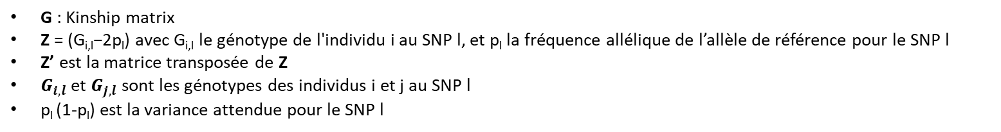
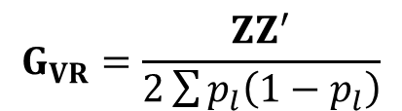
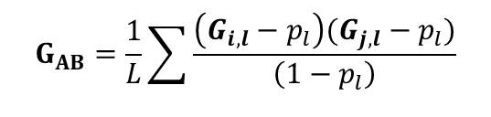
Rappels | Coll. AMS | Données de phénotypage | Données de génotypage | Kinship et structure | GWAS | LD block et haplotype | Discussion générale
Matrice d’apparentement
23
Calcul de la matrice d’apparentement avec le GWAS pipe
Fichier de génotypage
Fichier csv (all chr)
Fichier Rdata (1 mat/chr)
AA
Function_Kinship_Renaud_ssChr.r
chr7
RData
chr6
AC
chr5
chr4
CC
chr3
chr2
chr1
- 212 individus
- 249,247 SNPs
Deux algorithmes sont couramment utilisés pour calculer la matrice d’apparentement
Ollivier et al. (2022); Leprévost et al. (in prep)
Van Raden (2008):
Astle and Balding (2009):
$$G_{VR}=\frac{ZZ^{′}}{2\sum{p_{l}\left(1−p_{l}\right)}}$$
$$G_{AB}=\frac{1}{L}\sum{\frac{\left(G_{i,l}−p_{l}\right)(G_{j,l}−p_{l})}{\left(1−p_{l}\right)}}$$
Average over all loci
Each locus individually
G : Kinship matrix
Z = (G_{i,l}−2p_{l}) avec G_{i,l} le génotype de l'individu i au SNP l, et p_{l} la fréquence allélique de l’allèle de référence pour le SNP l
Z’ est la matrice transposée de Z
$G_{i,l}$et $G_{j,l}$sont les génotypes des individus i et j au SNP l
p_{l} (1-p_{l}) est la variance attendue pour le SNP l
Notes:
Le dénominateur 2Σp_{l} (1-p_{l}) est utilisé pour normaliser la matrice. La méthode de VanRaden suggère que les SNPs sont indépendants.
La méthode d'Astle & Balding tient compte de chaque locus individuellement en dénominateur. Elle suggère que les individus peuvent ne pas être apparentés ou qu’il existe une structure de population complexe.

Slide 25
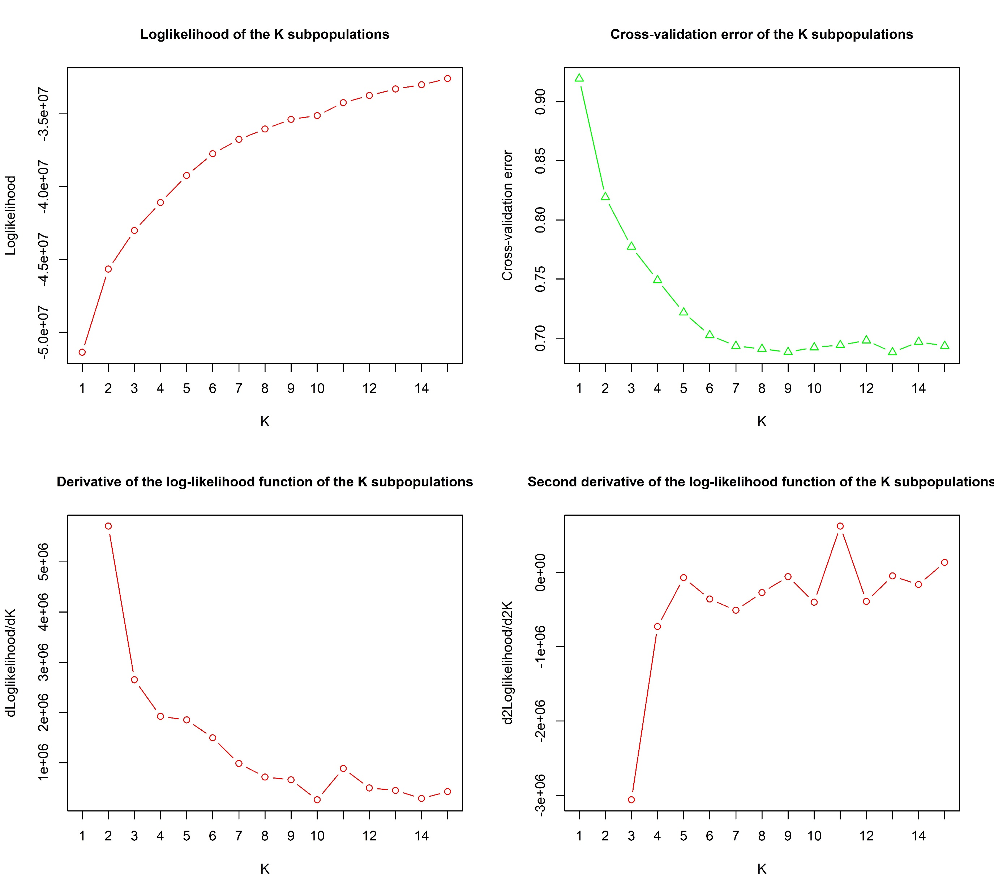

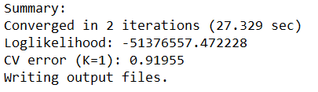
Rappels | Coll. AMS | Données de phénotypage | Données de génotypage | Kinship et structure | GWAS | LD block et haplotype | Discussion générale
Matrice de structure
24
Calcul de la matrice de structure avec Admixture
$ sbatch command.sh
Fichier de génotypage
Choisir la valeur de k
RData
AA
#! /bin/bash
#SBATCH --mem=40G
#SBATCH --cpus-per-task=20
#SBATCH --mail-type=END,FAIL
#SBATCH --mail-user=theo.leprevost@inrae.fr
for K in {1..15};
do ./admixture
--cv=10
./MatrixGeno.bed $K | tee test${K}.out;
done
grep '^Loglikelihood' test*.out | tee likelihood.out
grep -h CV test*.out |tee CV.out
d²(Loglikelihood)/dk²
AC
CC
cluster
- 212 individus
- 249,247 SNPs
Boucle avec k = nb de sous-populations
Nombre de cross-validation
Rupture de pente
Function_Transfo_plink.r
1
CV en fonction de k
2
Ex: test1.out
.bed
.bim
.fam
Minimiser CV
Fichiers Q et P:
.P
.Q
Fractions des populations ancestrales de chaque ind
Fréquences alléliques des ind dans chaque population
Notes:
LogLikelhood : maximum de vraisemblance de l’hypothèse de structuration de la population en K sous-populations, en fonction des données observées. Une première estimation du K le plus probable consiste à faire tourner ADMIXTURE pour différentes valeurs de K, et ensuite de choisir la valeur de K pour laquelle la valeur de cette probabilité est la plus forte.
La méthode précédente permet d’avoir une idée de la valeur de K la plus vraisemblance, mais il reste difficile de trancher entre plusieurs valeurs puisque par construction la valeur continue « artificiellement » d’augmenter quand la valeur de K augmente. Une autre façon de faire, est de procéder par cross-validation.
La population est alors sous-divisée en plusieurs (n) groupes. Sur n-1 groupes on définit les populations ancestrales. Ensuite on prédit l’ADMIXTURE des individus qui n’ont pas été pris en compte dans la calibration et on regarde l’erreur de prédiction qui est faite. Ici, on considère que la valeur de K la plus probable est la valeur pour laquelle l’erreur de prédiction est la plus faible.
=> Faire tourner admixture pour des valeurs de K comprises entre 1 et 20 et récupérer les différents fichiers de sortie.
=> Lire de manière automatique les différents fichiers de sorties et récupérer les valeurs de maximum de vraisemblance
Le fichier .Q correspond aux fractions des populations ancestrales de chaque accession. (quand K>1), et la somme des valeurs de Q pour une ligne (un individu) vaut 1. Elle correspond aux proportions d’admixture entre les différentes populations d’origine.
Le fichier .P : les fréquences alléliques dans chacune des populations ancestrales

Slide 26
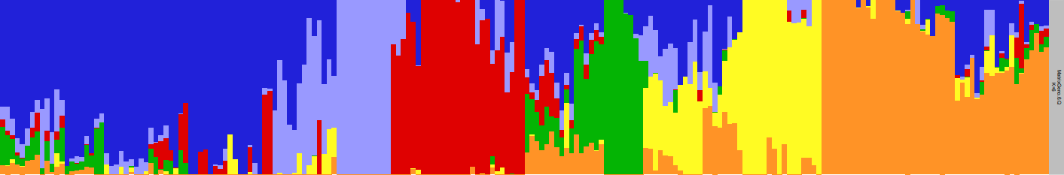
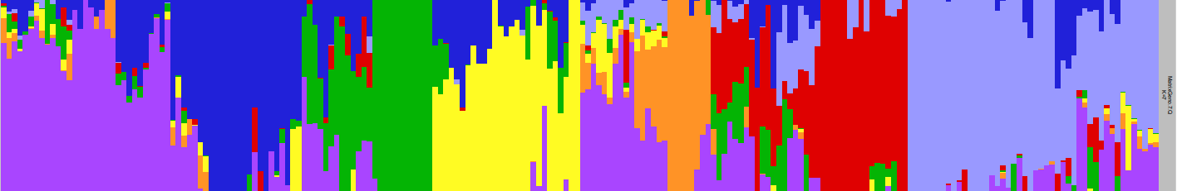
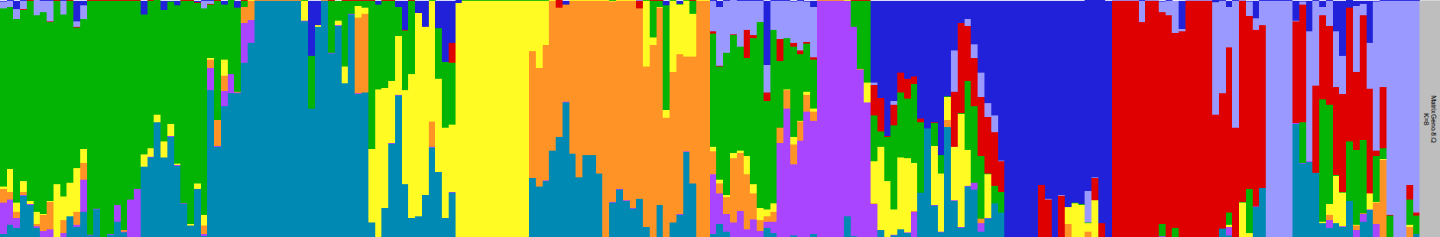
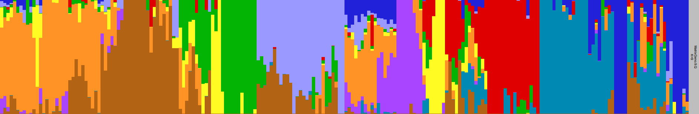
Rappels | Coll. AMS | Données de phénotypage | Données de génotypage | Kinship et structure | GWAS | LD block et haplotype | Discussion générale
Matrice d’apparentement et de structure
25
Identifier du sens biologique dans les groupes d’apparentement et de structure
Regroupement par?
Origine géographique
Type de culture (type hiver, printemps, etc.)
Utilisation (protéagineux, potager, fourrager, etc.)
Taxonomie (espèce cultivée, sauvage, etc.)
Quelle valeur de k sélectionner?
.Q
k = 6?
Ward clustering
Kinship matrix
(Van Raden, 2008)
Admixture matrix
(k = 6)
Genetic subgroups
k = 7?
k = 8?
1
Garden spring peas
k = 9?
2
Dry spring peas
3
AeD99 + AeA95 + AeB97 + 90-2131 + RIL 847-50 + Lisa + Rosablende + Spartanets
4
Landrace, semi-natural, and wild peas
Finalement, 25 accessions partagent des groupes d’apparentement et de structure différents
5
Dry winter peas
6
Fodder winter peas

Slide 27
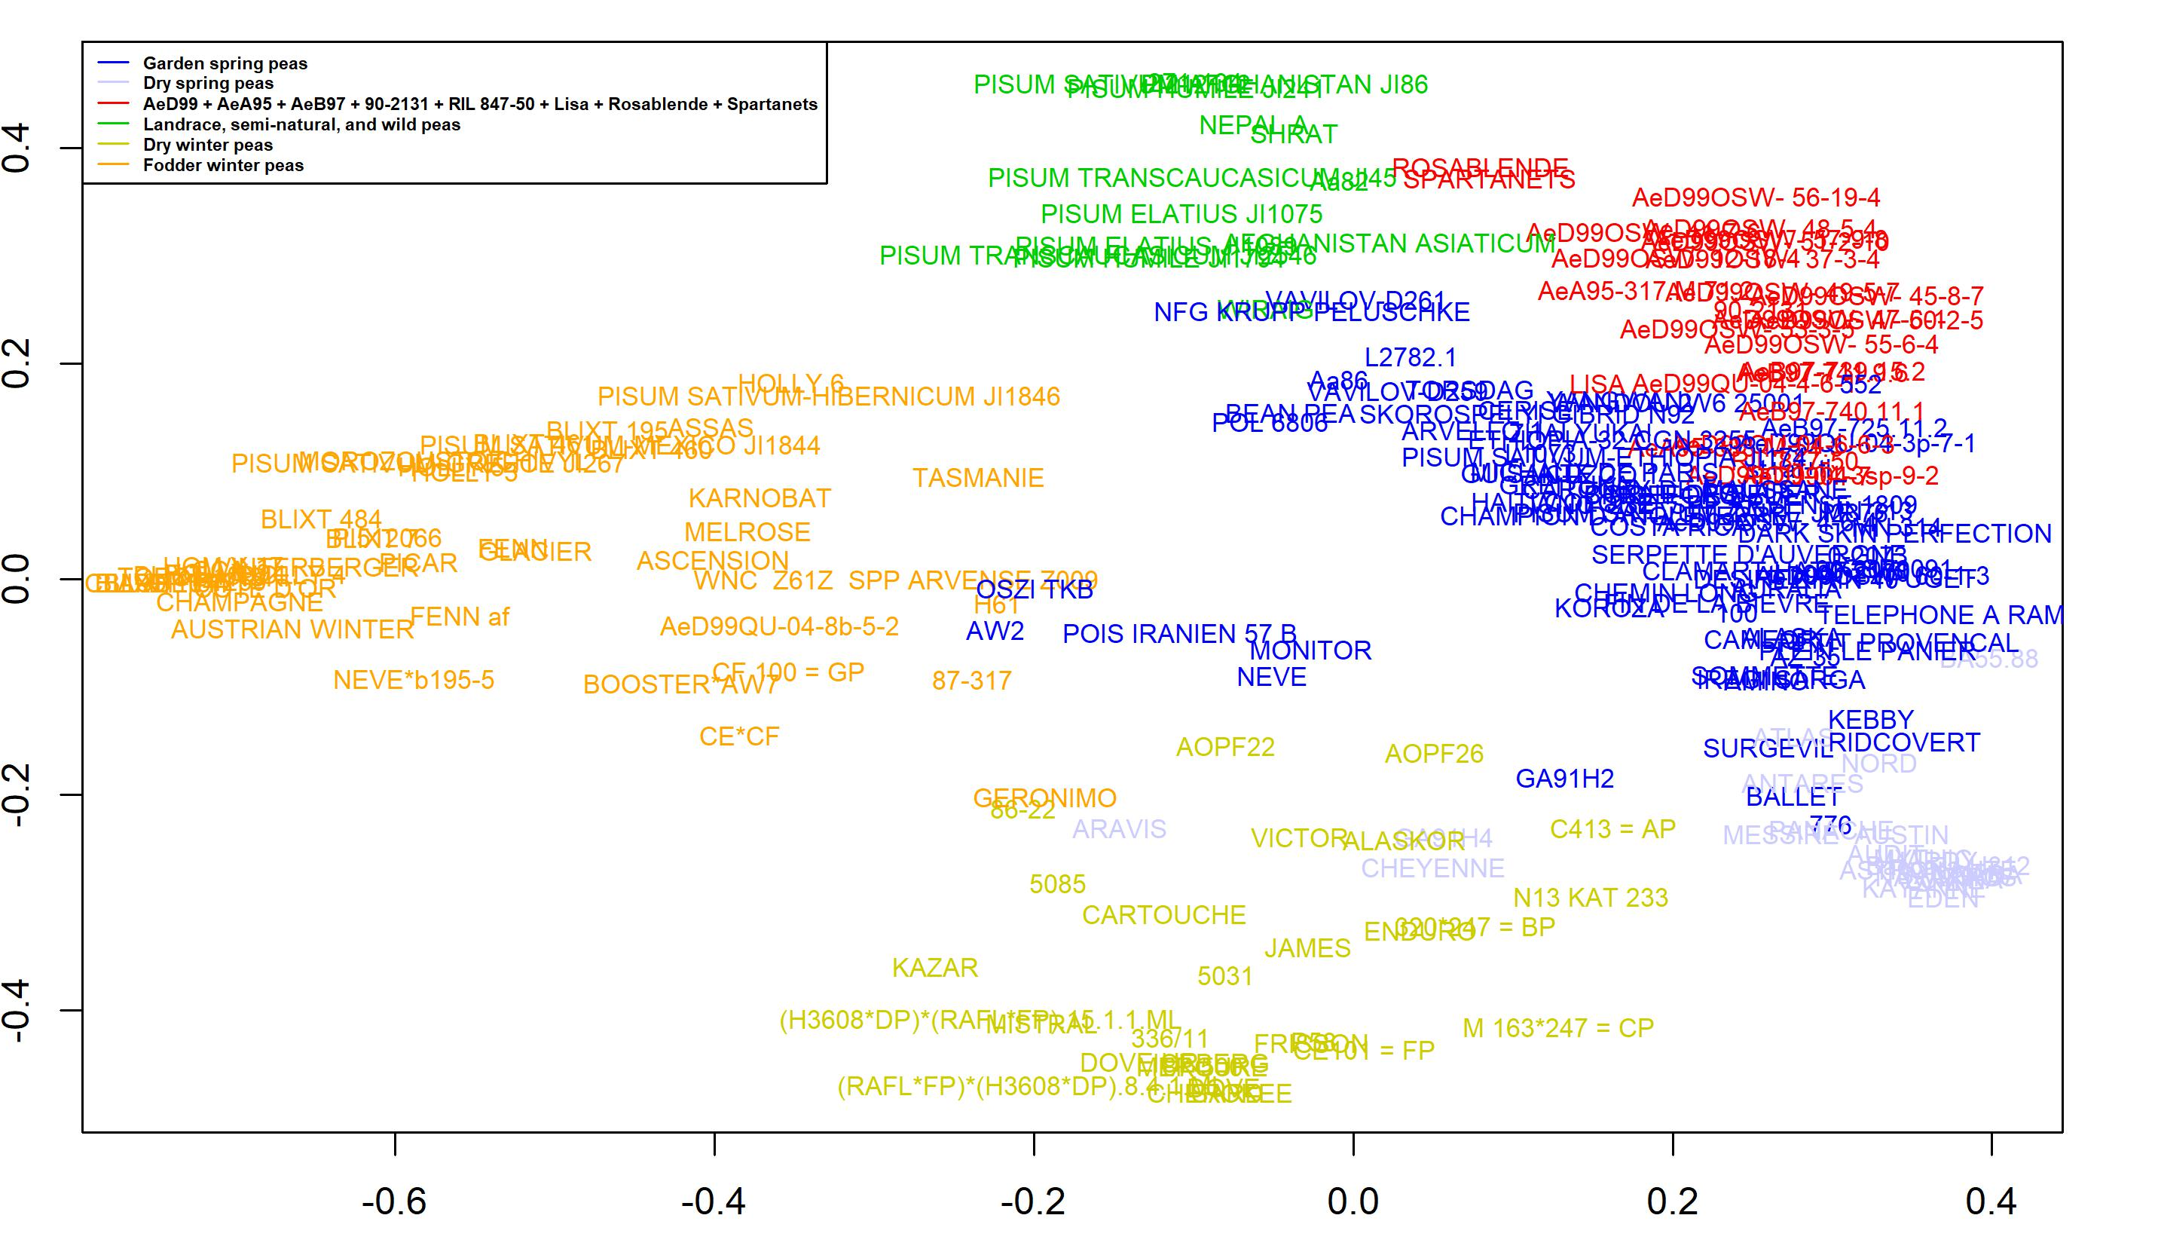
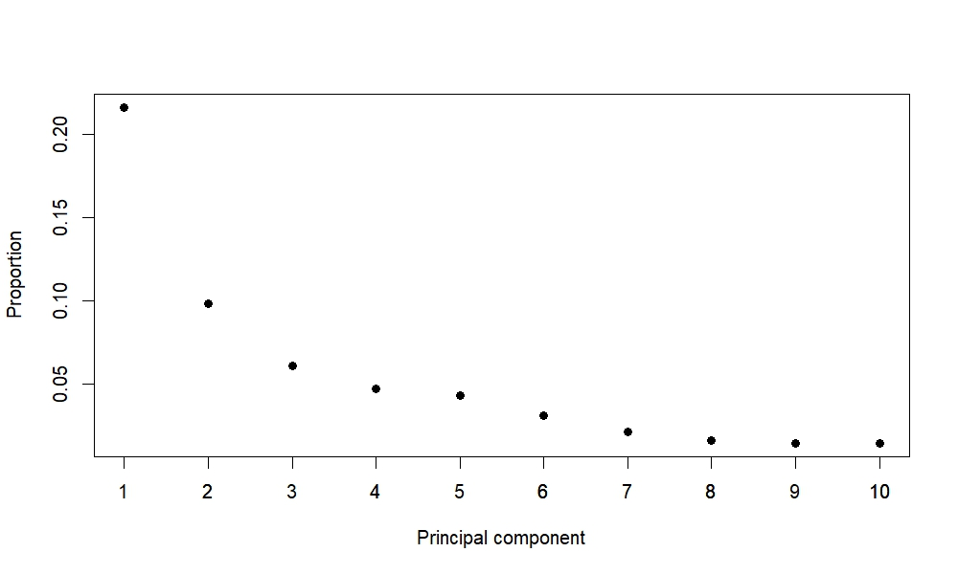
Rappels | Coll. AMS | Données de phénotypage | Données de génotypage | Kinship et structure | GWAS | LD block et haplotype | Discussion générale
Matrice de structure
26
La matrice de structure (PCoA) peut aussi être dérivée de la kinship en utilisant le GWAS pipe
Admixture
k = 6
Couleur conservée
Matrice de kinship
(Van Raden, 2008)
PCoA
Fichier csv (all chr)
FunctionPCoA.r
Transformation de la matrice de parenté en une matrice de distances afin de réaliser une Analyse en Coordonnées Principales (PCoA) pour réduire la dimensionnalité des données
Dim 2 : 9.8%
> Dist = 1 – kin
> PCOA = cmdscale(Dist, 10, eig=TRUE)
Valeurs propres
Dim 1 : 22%
Proportion de variance expliquée par les axes
Analyse réalisée dans un espace de 10 dimensions
Caractéristique | ACP | PCoA
Type de données en entrée | Matrice de données centrées (observations x variables) | Matrice de distances ou de dissimilarités (observations x observations)
Méthode d'analyse | Maximise la variance expliquée par les axes | Cherche à préserver les distances originales dans l'espace réduit
Notes:
kin : représente la matrice de parenté. Cette matrice indique le degré de parenté entre différentes lignées consanguines (ou individus). Les valeurs sont généralement comprises entre 0 et 1, où 1 signifie une identité génétique totale et 0 signifie aucune relation génétique.
Dist : est la matrice de distances, obtenue en soustrayant chaque élément de la matrice de parenté de 1. Ainsi, si deux lignées sont très apparentées (valeur élevée dans kin), leur distance sera faible dans Dist, et inversement.
ACP :Cherche à maximiser la variance expliquée par chaque axe (ou composante principale) en projetant les données dans un espace de dimensions réduites.
Les composantes principales sont des combinaisons linéaires des variables d'origine.
PCoA :Cherche à représenter les distances ou dissimilarités initiales entre les observations dans un espace de dimensions réduites tout en préservant autant que possible ces distances.
Les axes obtenus par PCoA ne sont pas des combinaisons linéaires des variables d'origine, mais des axes qui reflètent les relations de distance dans l'espace original.

Slide 28
Rappels | Coll. AMS | Données de phénotypage | Données de génotypage | Kinship et structure | GWAS | LD block et haplotype | Discussion générale
Flow chart
27
Matrice de génotypage
240 génotypes de Pisum
5,611,400 markers
Phénotypage pour la résistance à A. euteiches
Chambre de culture: isolats RB84 (pathotype I) et Ae109 (pathotype III)
Champ: données non traitées
Contrôles qualités
GWAS
212 Pisum génotypes
249,247 markers
Analyses statistiques
Modèle linéaire
ANOVA, moyennes ajustées, et test de comparaison de moyenne
Héritabilité au sens large
Matrices de structure et d’apparentement
Construction des LD blocks incluant les SNPs significatifs
Analyse d’haplotypes
Gènes candidats
Validation fonctionnelle?

Slide 29
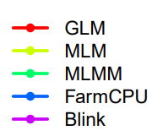
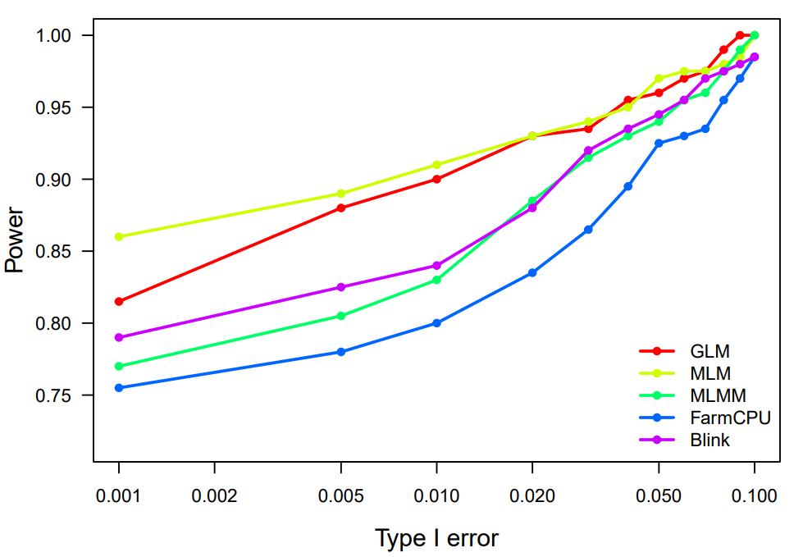
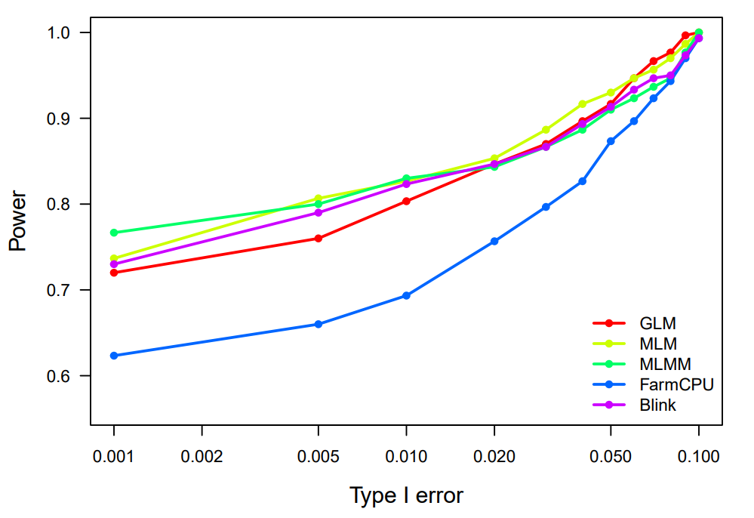

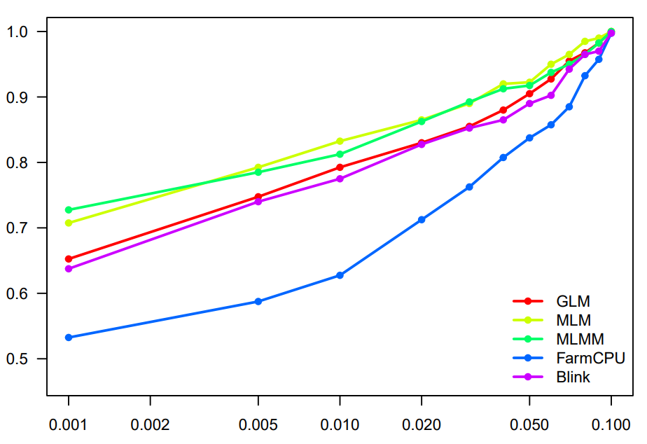
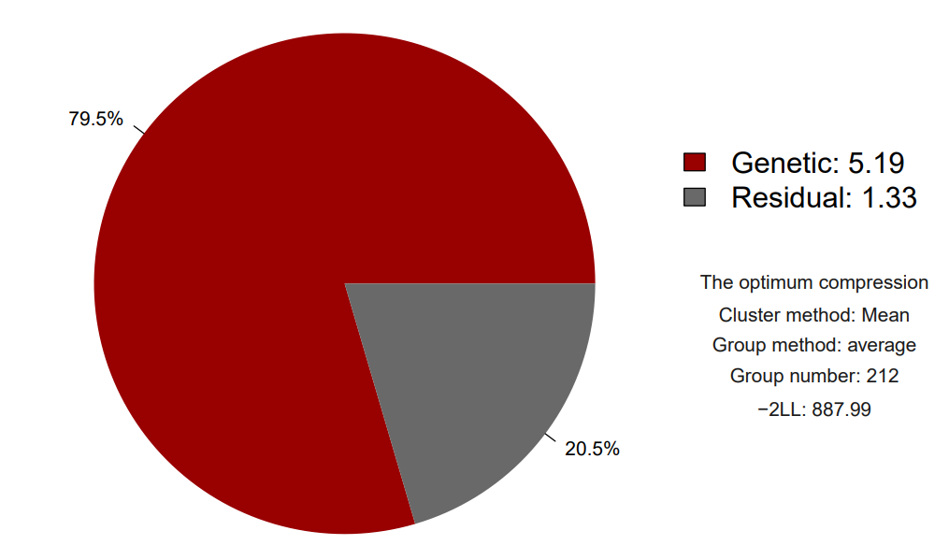
Rappels | Coll. AMS | Données de phénotypage | Données de génotypage | Kinship et structure | GWAS | LD block et haplotype | Discussion générale
GWAS
28
Simulation et évaluation de la puissance statistique de différents modèles GWAS avec GAPIT
NQTN=1
Fichier de génotypage
RData
0
Fonction GAPIT.Power.compare
Power
1
GAPIT.Power.compare(
GD=myGD,
GM=myGM,
nrep=100,
h2=0.795,
model=c("GLM",
"MLM",
"MLMM",
"FarmCPU",
"Blink"),
NQTN=k
)
2
Matrice de génotypage
Information sur les SNPS
(SNP ID, chromosome, position)
Type I error
- 212 individus
- 249,247 SNPs
Nombre de répétition
Pseudo-héritabilité calculée avec GAPIT
NQTN=2
Power
Modèles GWAS
Les modèles MLM et MLMM semblent démontrer une meilleure puissance statistique pour limiter la détection de faux positifs à mesure que le nombre de NQTN augmente
Nombre prédit de GWAS-SNPs
Type I error
cluster
Pseudo-héritabilité calculée à partir de la kinship et des données de phénotypage
(cf. prochaine diapo)
NQTN=3
Les simulations avec GAPIT.Power.compare peuvent demander beaucoup de ressources de calcul. Néanmoins, elles peuvent être effectuées en utilisant un cluster
Power
79.5%
The optimum compression
20.5%
Type I error
Isolat RB84

Slide 30

Rappels | Coll. AMS | Données de phénotypage | Données de génotypage | Kinship et structure | GWAS | LD block et haplotype | Discussion générale
GWAS
29
Analyses GWAS avec GAPIT sans prise en compte des effets confondants
Fichier de génotypage
Ae109
RB84
GLM
RData
0
1
2
GAPIT
- 212 individus
- 249,247 SNPs
source("https://zzlab.net/GAPIT/emma.txt")
source("https://zzlab.net/GAPIT/gapit_functions.txt")
library(corpcor)
GAPIT(Y=myY,
GD=myGD,
GM=myGM,
CV=myCV,
KI=myKI,
model = c("GLM",
"MLM",
"MLMM",
"FarmCPU),
)
MLM
Fichier de phénotypage
Matrice de génotypage
Information sur les SNPS
(SNP ID, chromosome, position)
CSV
Matrice de structure
Matrice d’apparentement
MLMM
Permet d’obtenir la valeur de pseudo-héritabilité avec l’optimum de compression
- 212 individus
Matrices de kinship et structure
Ollivier et al. (2022); Leprévost et al. (in prep)
Ajustement d’un seuil statistique pour les p-values avec la correction de Bonferroni à 10%
FarmCPU
CSV
CSV
CSV
ou
$${pvalue}_{seuil}=\frac{α}{Nb SNP}=\frac{0.10}{249,247}=4.01 E−07$$
Seuil = -LOG₁₀(4.01 𝐸−07 ) = 6.40
Matrice Kinship
Matrice PCoA
(Q1 à Q3)
Matrice Admixture
(Q1 à Q5*)
* Pour la matrice Admixture, on intègre une dimension en moins dans le modèle
Notes:
La correction de Bonferroni est une méthode utilisée pour ajuster les seuils de signification statistique lors de tests multiples afin de contrôler le taux d'erreur de type I (faux positifs). Quand vous effectuez plusieurs tests simultanément, il y a un risque accru de rejeter à tort l'hypothèse nulle (c'est-à-dire de commettre une erreur de type I). La correction de Bonferroni vise à réduire ce risque.

Slide 31

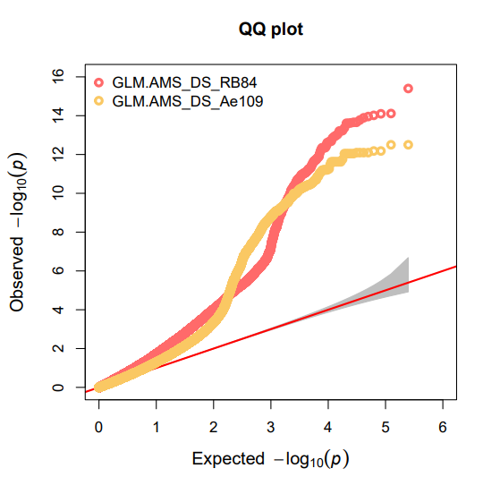
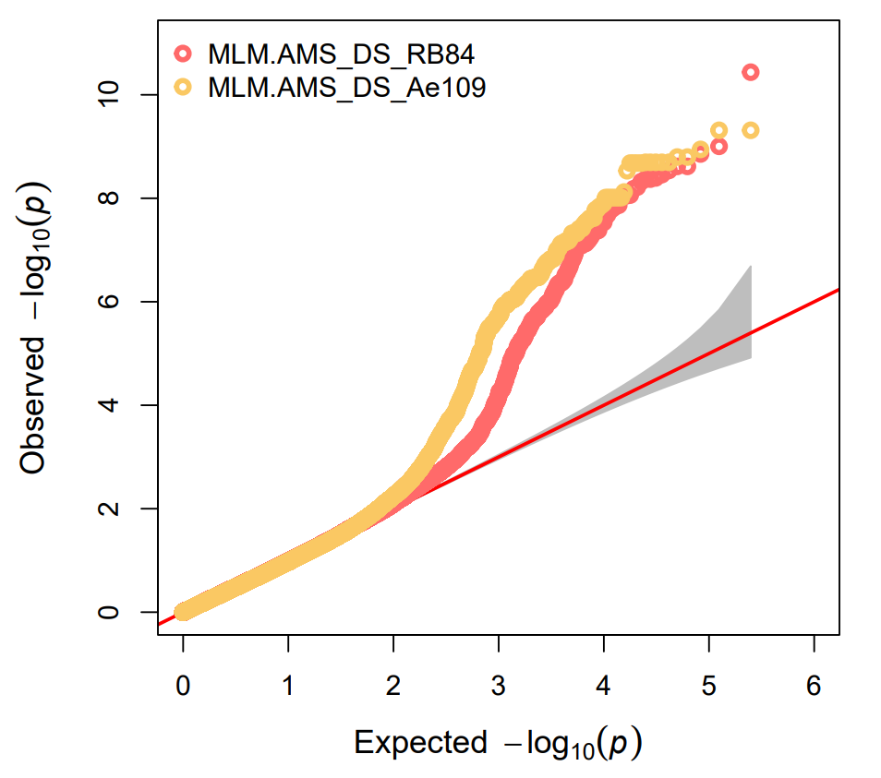
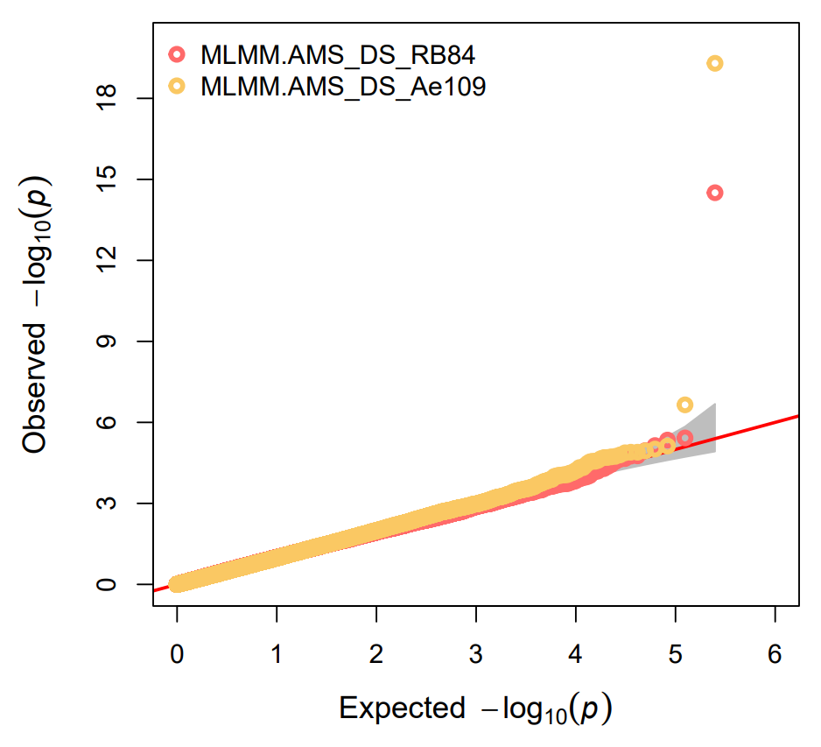
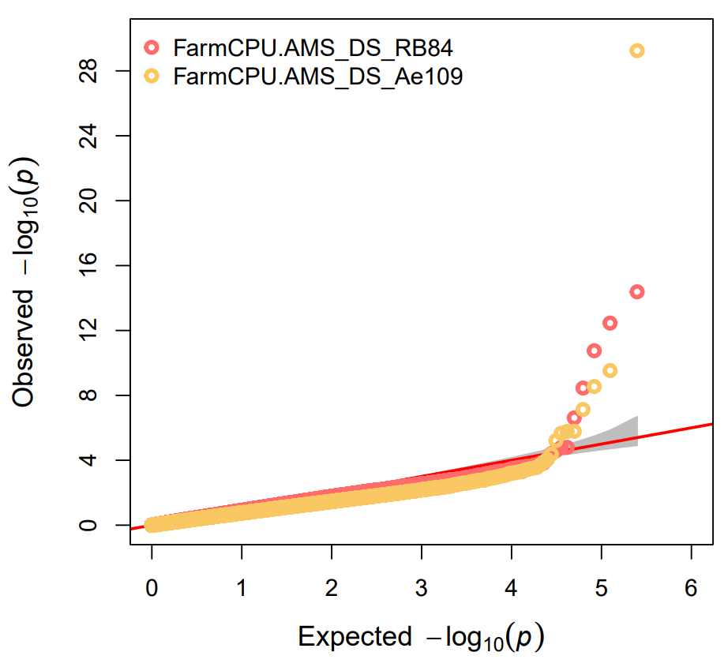
Rappels | Coll. AMS | Données de phénotypage | Données de génotypage | Kinship et structure | GWAS | LD block et haplotype | Discussion générale
GWAS
30
L’étude des QQ-plots permet d’évaluer et de comparer les modèles utilisés
Fichier de génotypage
RB84
RData
0
Ae109
GLM
1
2
GAPIT
Les modèles MLM et MLMM semblent être deux modèles intéressants à conserver pour le reste des analyses
- 212 individus
- 249,247 SNPs
source("https://zzlab.net/GAPIT/emma.txt")
source("https://zzlab.net/GAPIT/gapit_functions.txt")
library(corpcor)
GAPIT(Y=myY,
GD=myGD,
GM=myGM,
CV=myCV,
KI=myKI,
model = c("GLM",
"MLM",
"MLMM",
"FarmCPU),
)
Matrice de génotypage
MLM
Fichier de phénotypage
Information sur les SNPS
(SNP ID, chromosome, position)
CSV
Matrice de structure
Matrice d’apparentement
MLMM
Permet d’obtenir la valeur de pseudo-héritabilité avec l’optimum de compression
- 212 individus
MLMM
Matrices de kinship et structure
Ollivier et al. (2022); Leprévost et al. (in prep)
Ajustement d’un seuil statistique pour les p-values avec la correction de Bonferroni à 10%
FarmCPU
CSV
CSV
CSV
$${pvalue}_{seuil}=\frac{α}{Nb SNP}=\frac{0.10}{249,247}=4.01 E−07$$
FarmCPU
ou
Seuil = -LOG₁₀(4.01 𝐸−07 ) = 6.40
Matrice Kinship
Matrice PCoA
(Q1 à Q3)
Matrice Admixture
(Q1 à Q5*)
* Pour la matrice Admixture, on intègre une dimension en moins dans le modèle
Notes:
« QQ-plot.pdf » : permet d’évaluer et de comparer les modèles utilisés pour l’analyse d’association. Pour chaque SNP, l’axe Y correspond aux log négatifs des p-value obtenues avec le modèle et l’axe X correspond à leur p-value attendue sous hypothèse nulle (il n’y a pas d’association) ». Puisque la majorité des SNP testés ne sont probablement pas associés au caractère évalué, la majorité des points devraient se situer sur la diagonale. Les déviations de cette diagonale suggèrent de fausses associations (notamment du fait d’une structuration et d’un apparentement peu ou pas prises en compte). Les SNP déviants dans le quart supérieur droit du graphique sont ceux les plus probablement associés au caractère.

Slide 32

Rappels | Coll. AMS | Données de phénotypage | Données de génotypage | Kinship et structure | GWAS | LD block et haplotype | Discussion générale
GWAS
31
Prise en compte des effets confondants dans les modèles MLM et MLMM
Fichier de génotypage
Ae109
RB84
- 212 individus
- 249,247 SNPs
Chr1
Chr2
Chr3
Chr4
Chr5
Chr6
Chr7
MLM
Function_FASTLMM_QAndK_GWAS.r
Modèle linéaire mixte en FASTLMM en utilisant l'approche de Rincent et al. (2014).
MLMM
chr6
chr7
chr5
chr3
chr4
chr2
Segura et al. (2012)
https://github.com/Gregor-Mendel-Institute/MultLocMixMod
chr1
Modèles GWAS pour chaque chr avec la kinship associée
FarmCPU
Modèle linéaire mixte multi-locus (MLMM) en utilisant l'approche de Rincent et al. (2014).
Matrices de kinship
Fichier Rdata (1 mat/chr)
Fichier de phénotypage
Matrices de structure
Ajustement d’un seuil statistique pour les p-values avec la correction de Bonferroni à 10%
CSV
Correction False Discovery Rate (FDR) (moins stringent que Bonferroni)
CSV
$${pvalue}_{seuil}=\frac{α}{Nb SNP}=\frac{0.10}{249,247}=4.01 E−07$$
SNP | Chr | Pos | P-value | Q-value | Allele1 | Allele2
Chr1_... | 1 | 353034241 | 2.61e-05 | 0.44 | T | G
Matrice PCoA
(Q1 à Q3)
Seuil = -LOG₁₀(4.01 𝐸−07 ) = 6.40
- 212 individus

Slide 33


Rappels | Coll. AMS | Données de phénotypage | Données de génotypage | Kinship et structure | GWAS | LD block et haplotype | Discussion générale
Prédiction de l’effet des variants
32
L’effet des variants sur les gènes et protéines a été prédit avec le logiciel SNPeff
Fichier de génotypage
(répertoire ./vcfs)
$ sbatch command.sh
Fichier de résultats
VCF
0/0
Rq: VCF : input file , OUT : output file
0/1
HTLM
1/1
#! /bin/bash
#SBATCH --mem=10G
#SBATCH --cpus-per-task=6
#SBATCH --mail-type=END,FAIL
#SBATCH --mail-user=theo.leprevost@inrae.fr
source /local/env/envjava-1.8.0.sh
nano snpEff.config
java -jar snpEff.jar build -gff3 -v cpar_ATCC
java -jar snpEff.jar cpar_ATCC VCF > OUT
java -jar SnpSift.jar extractFields …
- 212 individus
- 249,247 SNPs
AMS_v2_filtered_vcftools_212Lines_249247SNPs_imputed.vcf.gz
Modification du fichier snpEFF.config
#############################
#---
# Non-standard Databases
#---
=> Add: # Pisum sativum Cameor v2
=> Add: cpar_ATCC.genome: cpar_ATCC
#############################
Construction de la base de données
Prédiction de l’effet des variants
Possibilité d’extraire des champs tels que l’effet du variant: ANN[*].EFFECT
Base de données associée au génome de Caméor v2
(répertoire ./data/cpar_ATCC)
Position dans la seq CDS
Position dans la seq PROT et changement AA
Etc…
Effet du variant
CDS
PROT
GFF
FASTA
TXT
CHROM | POS | REF | ALT | ANN[*].EFFECT | ANN[*].HGVS_C | ANN[*].HGVS_P
chr1 | 1387494 | G | C | missense_variant | c.245G>C | p.Gly82Ala
Cingolani et al. (2012)

Slide 34
Rappels | Coll. AMS | Données de phénotypage | Données de génotypage | Kinship et structure | GWAS | LD block et haplotype | Discussion générale
Flow chart
33
Matrice de génotypage
240 génotypes de Pisum
5,611,400 markers
Phénotypage pour la résistance à A. euteiches
Chambre de culture: isolats RB84 (pathotype I) et Ae109 (pathotype III)
Champ: données non traitées
Contrôles qualités
GWAS
212 Pisum génotypes
249,247 markers
Analyses statistiques
Modèle linéaire
ANOVA, moyennes ajustées, et test de comparaison de moyenne
Héritabilité au sens large
Matrices de structure et d’apparentement
Construction des LD blocks incluant les SNPs significatifs
Analyse d’haplotypes
Gènes candidats
Validation fonctionnelle?

Slide 35



Rappels | Coll. AMS | Données de phénotypage | Données de génotypage | Kinship et structure | GWAS | LD block et haplotype | Discussion générale
Construction des LD blocks
34
Les LD blocks ont été construits avec BigLD
Algorithme permettant de construire des blocs de LD étendus par rapport aux autres méthodes existantes
Notes:
Globalement, le DL entre deux SNPs a tendance à diminuer à mesure que la distance physique entre eux augmente. Cependant, cette relation n'est pas monotone, et un groupe de SNPs fortement corrélés peut être formé par des SNPs non consécutifs. Un tel groupe de SNPs fortement corrélés est donc appelé un « bin de LD », dans lequel chaque SNP est fortement corrélé aux autres SNPs.
L'algorithme CLQ est utlisé dans BigLD. Il commence par modéliser les données de l'ensemble des SNPs sous forme de graphe, où les sommets représentent les SNPs et où il existe des arêtes entre deux SNPs. Ensuite, en utilisant l'algorithme de Bron-Kerbosch (Bron et Kerbosch, 1973 ; Eppstein et al., 2010), toutes les cliques maximales du graphe sont identifiées, et parmi elles, la plus grande clique est choisie comme le premier bin de LD. Les SNPs déjà inclus dans ce bin de LD sont retirés, et la plus grande clique parmi les cliques maximales restantes est de nouveau choisie comme le bin de LD suivant. En répétant cette procédure, l'algorithme CLQ partitionne les SNPs en un ensemble de bins de LD qui sont en réalité des cliques dans le graphe.
Pour le nouvel algorithme de partitionnement des blocs de LD, la sélection des bins de LD de l'algorithme CLQ original est modifiée afin de donner la priorité aux bins où les SNPs sont relativement proches en termes de proximité physique. Pour ce faire, une version modifiée de CLQ a été développée en intégrant une fonction de densité des marqueurs des cliques. Lors de la sélection d'un bin de LD parmi l'ensemble des cliques maximales à chaque itération de l'algorithme glouton, la priorité est donnée à la clique avec la densité de marqueurs DDD maximale.

Slide 36



Rappels | Coll. AMS | Données de phénotypage | Données de génotypage | Kinship et structure | GWAS | LD block et haplotype | Discussion générale
Construction des LD blocks
35
Les LD blocks ont été construits avec BigLD
Fichier de génotypage
Exemple de résultat
0
GWAS-SNP sur Chr1 (Ae109, FarmCPU)
RData
1
LDblock_BigLD.r
2
Pour utiliser GPART, il est essentiel de travailler dans l'environnement R version 4.0.2, car GPART n'a pas été mis à jour pour être compatible avec les versions plus récentes du logiciel.
- 212 individus
- 249,247 SNPs
GPART(geno=geno,
SNPinfo=SNPinfo,
geneinfo=geneinfo,
LD = "r2",
GPARTmode="LDblockBased",
Blockbasedmode="onlyBlocks",
minsize=15,
maxsize=500,
CLQmode = "maximal“
)
Fichier d’annotation structurale du génome de Cameor V2
Matrice de génotypage
Information sur les SNPS
(SNP ID, chromosome, position)
Information sur les gènes
(SNP ID, chromosome, position)
Calcul de la valeur de r² (possibilité de calculer la valeur de D’)
gff3
Ne considère pas les gènes
Le r² est le plus utilisé en recherche d’association
Ind | SNP₁ | SNP₂
1 | AA | AA
2 | AA | TT
3 | AA | AA
4 | TT | TT
5 | TT | TT
Carré du coefficient de corrélation entre deux loci:
Tailles minimales et maximales des LD blocks en SNPs
D
$r^{2}=\frac{(P_{AB }−P_{A }.P_{B})^{2} }{P_{A }.(1−P_{A }).P_{B }.(1−P_{B })}$ = $\frac{(\frac{2}{5}−\frac{3}{5}.\frac{2}{5})^{2} }{\frac{3}{5}.(1−\frac{3}{5}).\frac{2}{5}.(1−\frac{2}{5})}=0.44$
- Nb gene : 49,667
D′ est une normalisation de D pour tenir compte des fréquences alléliques:
(i) si CLQmode = "density", l'algorithme donne la priorité à la clique ayant la plus grande densité en SNPs. (ii) si CLQmode = "maximal", l'algorithme donne la priorité à la clique la plus grande.
Pour plus d'informations, consultez : http://bioconductor.statistik.tu-dortmund.de/packages/3.8/bioc/vignettes/gpart/inst/doc/gpart.html#gpart-function
Notes:
Le déséquilibre de liaison est la non-indépendance des allèles à deux loci ou plus sur un chromosome. Autrement dit, certains allèles à ces loci tendent à être hérités ensemble plus souvent que ce qui serait attendu par hasard.
Le coefficient r2 mesure la corrélation statistique entre les fréquences alléliques à deux loci.
Avantages :
Indépendance vis-à-vis des fréquences alléliques : r2 est moins sensible aux variations des fréquences alléliques par rapport à D′.
Interprétation directe : r2 est directement lié à la corrélation, ce qui facilite l'interprétation.
Inconvénients :
Moins informatif pour les allèles rares : pour des allèles peu fréquents, r2 peut être faible même si les loci sont en fort déséquilibre de liaison.
Le coefficient D′ est une mesure normalisée de D.
Avantages :
Applicable aux allèles rares : D′ peut détecter un fort déséquilibre de liaison même avec des allèles rares.
Inconvénients :
Moins d'information sur la corrélation réelle : contrairement à r2, D′ ne donne pas directement la corrélation entre les loci.

Slide 37
Rappels | Coll. AMS | Données de phénotypage | Données de génotypage | Kinship et structure | GWAS | LD block et haplotype | Discussion générale
Flow chart
36
Matrice de génotypage
240 génotypes de Pisum
5,611,400 markers
Phénotypage pour la résistance à A. euteiches
Chambre de culture: isolats RB84 (pathotype I) et Ae109 (pathotype III)
Champ: données non traitées
Contrôles qualités
GWAS
212 Pisum génotypes
249,247 markers
Analyses statistiques
Modèle linéaire
ANOVA, moyennes ajustées, et test de comparaison de moyenne
Héritabilité au sens large
Matrices de structure et d’apparentement
Construction des LD blocks incluant les SNPs significatifs
Analyse d’haplotypes
Gènes candidats
Validation fonctionnelle?

Slide 38


Rappels | Coll. AMS | Données de phénotypage | Données de génotypage | Kinship et structure | GWAS | LD block et haplotype | Discussion générale
Analyse d’haplotypes
37
L’analyse d’haplotype a été effectuée avec deux scripts R développés personnellement
Analyses à partir de deux LD blocks incluant les GWAS-SNPs majeurs
Fichier de génotypage
RData
AA
Function_Haplo_Construction.r
Haplotype:
Ae109
AC
Chr4
CC
Function_Haplo_Comparison.r
Défavorable
- 212 individus
- 249,247 SNPs
Favorable
Sélection des LD blocks incluant des GWAS-SNPs significatifs pour chaque variable
Accessions:
Fichier de phénotypage
Appartenant au groupes de kinship 3
MN 314
csv
AeD99QU-04-4-6-1
AeD99QU-04-3sp-9-2
Autres groupes de kinship
Caractérisation des haplotypes* pour chaque lignée aux LD blocks sélectionnés
RB84
- 212 individus
- 249,247 SNPs
Chr7
Les haplotypes favorables sont principalement portés par les lignées appartenant au groupe de kinship 3
Fichier avec les informations des LD blocks
Test de comparaison de moyennes de Tukey entre groupes d’haplotypes à partir des valeurs phénotypiques des lignées
csv
AeD99OSW- 45-8-7
AeD99QU-04-6-6-3
AeD99OSW- 56-19-4
- 8,149 LDblocs
*Un haplotype partagé avec une fréquence ≤ 5% entre les lignées de la collection est considéré comme rare

Slide 39
Rappels | Coll. AMS | Données de phénotypage | Données de génotypage | Kinship et structure | GWAS | LD block et haplotype | Discussion générale
Flow chart
38
Matrice de génotypage
240 génotypes de Pisum
5,611,400 markers
Phénotypage pour la résistance à A. euteiches
Chambre de culture: isolats RB84 (pathotype I) et Ae109 (pathotype III)
Champ: données non traitées
Contrôles qualités
GWAS
212 Pisum génotypes
249,247 markers
Analyses statistiques
Modèle linéaire
ANOVA, moyennes ajustées, et test de comparaison de moyenne
Héritabilité au sens large
Matrices de structure et d’apparentement
Construction des LD blocks incluant les SNPs significatifs
Analyse d’haplotypes
Gènes candidats
Validation fonctionnelle?

Slide 40





Rappels | Coll. AMS | Données de phénotypage | Données de génotypage | Kinship et structure | GWAS | LD block et haplotype | Discussion générale
Validation fonctionnelle de gènes candidats
39
Différentes méthodes de validation fonctionnelle peuvent être envisagées suite à l’identification de gènes candidats par GWAS
Méthodes disponibles chez le pois
Méthode en cours de développement chez le pois
VIGS
(Virus induced gene silencing)
TILLING
(Targeting induced local lesions in genomes)
CRISPR Cas9
(Clustered regularly interspaced short palindromic repeats)
(Kurowska et al., 2011)
-> 5000 mutants de TILLING
Inoculation de plasmides codant pour un génome viral
Propagation systémique du silencing
Kurowska et al., 2011; Mounadi et al., 2020; Zulfiqar et al., 2023

Slide 41



Rappels | Coll. AMS | Données de phénotypage | Données de génotypage | Kinship et structure | GWAS | LD block et haplotype | Discussion générale
D’autres outils à explorer
40
Utiliser d’autres outils que GAPIT pour faire tourner plusieurs modèles GWAS rapidement, tels que GCTA (Yang et al., 2011)
GWAS par haplotype
Mise au point de pipeline complétement automatisé
Notes:
GWAS par haplotype
Les haplotypes des marqueurs, c'est-à-dire un ensemble d'allèles de marqueurs situés sur le même chromosome qui ont tendance à être hérités ensemble, peuvent être identifiés en regroupant les marqueurs dans un LD élevé ou complet à un seuil défini (Liu et al., 2008). L'analyse des haplotypes peut être effectuée directement en évaluant les intervalles de blocs de LD autour des associations marqueur-trait significatives (MTAs) détectées par GWAS. En outre, des approches GWAS basées sur les haplotypes ont été développées pour (i) surmonter la limitation biallèle de l'association de marqueurs simples avec les traits et mieux capturer la diversité allélique des gènes causaux, (ii) améliorer la détection des interactions épistatiques entre ou parmi les SNPs, et (iii) obtenir plus d'informations sur l'histoire évolutive (Bhat et al., 2021). Effectuer des GWAS en utilisant à la fois des méthodes basées sur les SNPs et les haplotypes est une stratégie suggérée pour tirer parti de l'ensemble des informations génotypiques et mieux comprendre le déterminisme génétique des traits quantitatifs complexes dans les GWAS (Lorenz et al., 2010; Hamblin et Jannink, 2011).

Slide 42

Merci de votre attention
Rappels | Coll. AMS | Données de phénotypage | Données de génotypage | Kinship et structure | GWAS | LD block et haplotype | Discussion générale

